Slide 1
嵌入式系统
东北大学秦皇岛分校控制工程学院

Slide 2
课程目的
  嵌入式系统导论（概念、分类、发展历程、特点、应用领域、发展趋势）
  嵌入式硬件系统（基本组成，嵌入式微处理器，外围电路等）
  嵌入式软件系统（分类、特点、体系结构、运行流程、操作系统、编程方法）
  嵌入式系统领域的一些新动态和成果
学生基础：学过C语言、微机原理和单片机等

Slide 3
目录
第一章 嵌入式系统概论
第二章 求同存异：操作系统原理都是一样的
第三章 嵌入式操作系统基本概念
第四章 μC/OS-II微小内核分析
第五章 μC/OS-II程序设计基础
第六章 前沿技术介绍

Slide 4
第1章 嵌入式系统概论

Slide 5
第1章 目录
1. 无所不在的嵌入式系统
2. 嵌入式系统的定义
3. 嵌入式系统的特征
4.嵌入式系统的分类
5.嵌入式系统基本结构
6.嵌入式应用开发

Slide 6
无所不在的嵌入式系统
计算机将变得小巧玲珑，藏身在任何地方, 又消失在所有地方；功能强大, 无影无踪。
计算机变得无处不在：例如在墙里、在手腕上、在手写纸上等等，随用随取、伸手可及

Slide 7
嵌入式的展现形式？
功能越来越复杂
硬件功能越来越复杂
软件编写工作量越来越大
所以，需要有一种新的驾驭硬件的软件编程规范

Slide 8
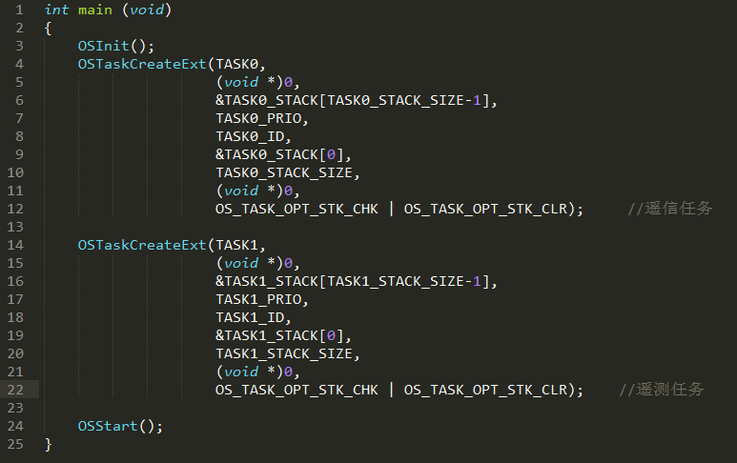
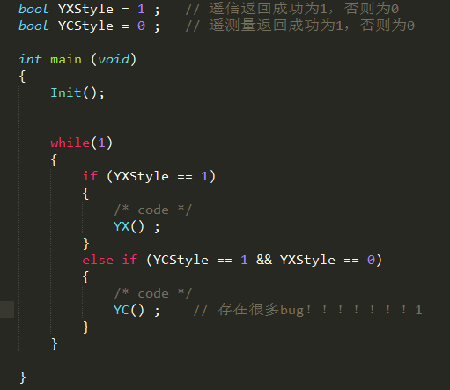
举例说明：遥测与遥信的故事
遥测(遥测信息)：远程测量。采集并传送运行参数，包括航天器飞行参量、宇航员生理参量,以及科学探测和军事侦察所得到的信息。
遥信(遥信信息)：远程信号。采集并传送各种开关量信息。

Slide 9
嵌入式系统的概念
目前，对嵌入式系统的定义多种多样，但没有一种定义是全面的。下面给出两种比较合理定义：
  从技术的角度定义：以应用为中心、以计算机技术为基础、软件硬件可裁剪、适应应用系统对功能、可靠性、成本、体积、功耗严格要求的专用计算机系统。
  从系统的角度定义：嵌入式系统是设计完成复杂功能的硬件和软件，并使其紧密耦合在一起的计算机系统。术语嵌入式反映了这些系统通常是更大系统中的一个完整的部分，称为嵌入的系统。嵌入的系统中可以共存多个嵌入式系统。

Slide 10
现实中的嵌入式系统
即使不可见，嵌入式系统也无处不在。嵌入式系统应用在工业自动化、国防、运输和航天领域中。例如神州飞船和长征火箭中有很多嵌入式系统，导弹的制导系统也是嵌入式系统，高档汽车中也有多达几十个嵌入式系统。
在日常生活中，人们使用各种嵌入式系统，但未必知道它们。事实上，几乎所有带有一点“智能”的家电（全自动洗衣机、电脑电饭煲…）都是嵌入式系统。

Slide 11
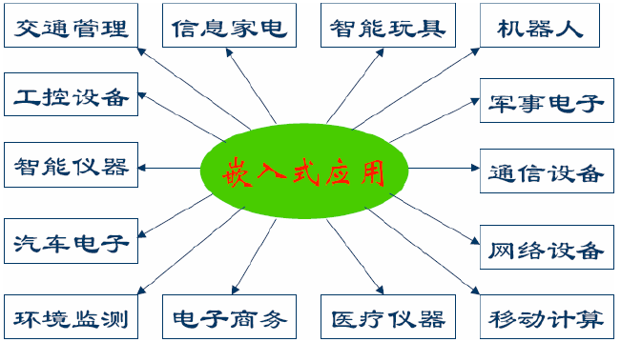
1.1.2 嵌入式系统的应用领域

Slide 12
1．消费类电子产品应用
如智能冰箱、智能手机、智能电视、数码相机等。
2．智能仪器、仪表类应用
开发人员的必备工具，比如网络分析仪、数字示波器、热成像仪等。
3．通信信息类产品应用
这些产品多数应用于通信机柜设备中，如路由器、交换机等。
4．过程控制类应用
过程控制类应用主要指在工业控制领域中的应用。
5．国防武器设备应用
如雷达识别、军用数传电台、电子对抗设备等。
6．生物微电子应用
指纹识别、生物传感器数据采集等。

Slide 13
嵌入式系统的应用领域
工业控制
工业设备是机电产品中最大一类
－ 过去在工业过程控制、数字机床、电力系统、电网安全、电网设备监测、石油化工系统等方面，大部分低端型设备主要采用是８位单片机。
－ 随着技术发展，目前许多设备除了进行实时控制，还须将设备状态，传感器的信息等在显示屏上实时显示。
－ 8位单片机是无法满足这些要求，目前32位、64位的处理器逐渐替代了8位、16位处理器，成为工业控制设备的核心
汽车加油站
数控系统

Slide 14
嵌入式系统的应用领域
最早的机器人技术是50年代MIT提出的数控技术。
“索杰纳”火星车就是一个价值10亿美金的技术高密集移动机器人，采用的是美国风河公司的Vxworks嵌入式操作系统，带有机械手，可以采集火星上的各种地况，并且通过摄像头把火星上的图像发回地面指挥中心。这台火星车在火星上自主工作了3个月。
以索尼的机器狗为代表的智能机器宠物，可以仅仅使用8位的AVR，51单片机或者16位的DSP来控制舵机，进行图像处理。
Windows CE等32位嵌入式操作系统的盛行，使得操控一个机器人只需要在手持PDA上获取远程机器人的信息，并且通过无线通讯控制机器人的运行。

Slide 15
1.1.3 嵌入式系统与单片机的区别
嵌入式系统 ≠ 单片机系统
目前嵌入式系统的主流是以32位嵌入式微处理器为核心的硬件设计和基于实时操作系统（RTOS）的软件设计
单片机系统多为4位、8位、16位机，不适合运行操作系统，难以进行较为复杂的运算及处理功能
嵌入式系统强调基于平台的设计、软硬件协同设计，单片机大多采用软硬件流水设计
嵌入式系统设计的核心是软件设计（占70%左右的工作量），单片机系统软硬件设计所占比例基本相同

Slide 16
嵌入式系统与单片机在学习方法上不同
单片机学习一般从硬件入手，从硬件体系结构、汇编语言到硬件设计、软件设计
嵌入式系统学习可以从软件入手，从应用层编程到操作系统移植、硬件平台设计较好，按单片机设计的学习流程较难掌握

Slide 17
1.1.4 嵌入式系统与PC机的区别
嵌入式系统 ≠ PC机
嵌入式系统一般是专用系统，而PC是通用计算平台
嵌入式系统的资源比PC少得多
嵌入式系统软件故障带来的后果比PC机大得多
嵌入式系统一般采用实时操作系统
嵌入式系统大都有成本、功耗的要求
嵌入式系统得到多种微处理体系的支持
嵌入式系统需要专用的开发工具

Slide 18
实时系统
POSIX 1003.b定义 能够在限定响应时间内提供所需水平服务的计算机系统
一般性定义 一个实时系统是指计算的正确性不仅取决于程序的逻辑正确性，也取决于结果产生的时间：如果系统的时间约束条件得不到满足，将会发生系统出错。
一个用于实时
编程的标准

Slide 19
特别注意
实时并不等于快！它是一个相对的概念，确切定义应该是“及时”，即在系统允许的时间范围内完成任务

Slide 20
实时系统衡量指标
响应时间
吞吐量
生存时间

Slide 21
嵌入式系统的实时性
从广义概念上讲，嵌入式系统都可以看成是一个实时系统。

Slide 22
嵌入式实时操作系统
实时操作系统的优缺点
优点：在嵌入式实时操作系统环境下开发实时应用程序使程序的设计和扩展变得容易，不需要大的改动就可以增加新的功能。通过将应用程序分割成若干独立的任务模块，使应用程序的设计过程大为简化；而且对实时性要求苛刻的事件都得到了快速、可靠的处理。通过有效的系统服务，嵌入式实时操作系统使得系统资源得到更好的利用。
缺点：但是，使用嵌入式实时操作系统还需要额外的ROM/RAM开销，2~5%的CPU额外负荷，以及内核的费用。

Slide 23
多种多样
嵌入式处理器种类繁多
外设随应用领域变化
操作系统五花八门
嵌入式开发工具不一
嵌入式系统实时性多样化
应用领域广泛

Slide 24
及时响应
嵌入式系统需要实时性保障，能够尽可能快地对外部技术过程的请求发出响应，及时完成。

Slide 25
成本敏感
嵌入式产品每一批次的产品数量大，单位成本对产品的市场前景和利润影响极大 。

Slide 26
不可垄断
嵌入式系统是一个分散的工业。没有哪一个系列的处理器和操作系统能够垄断全部市场。

Slide 27
其他：确定性
任务个数确定
每个任务执行时序确定
每个任务所占资源等确定
任务间通信延迟确定

Slide 28
1.4 发展历程

Slide 29
1.5 分类
按处理器位数划分
按应用类别划分
按系统的实时性划分
按工业界应用的复杂程度划分

Slide 30
按处理器位数划分
按所采用的处理器位数，可以分为4位、8位、16位、32位和64位系统。

Slide 31
按系统实时性划分
硬实时 汽车的ABS和安全气囊系统、飞行控制系统、核电控制系统
软实时 电视信号、证券交易
自适应实时 自动调整满足环境需要，保证性能级别

Slide 32
按工业界应用的复杂程度划分
简单单处理器系统
可扩展单处理器系统
复杂嵌入式系统
制造或过程控制中使用的计算机系统

Slide 33
小结
理解和掌握嵌入式系统的基本概念，了解嵌入式系统开发过程的轮廓，为进一步的学习奠定基础

Slide 34
发现问题

Slide 35
解决问题
1、各种逻辑分析、关系处理复杂难度大
2、功能任务与逻辑判断混杂缠绕。
能否只编写功能任务代码？

Slide 36
计算机操作系统
（Operating System，OS）

Slide 37
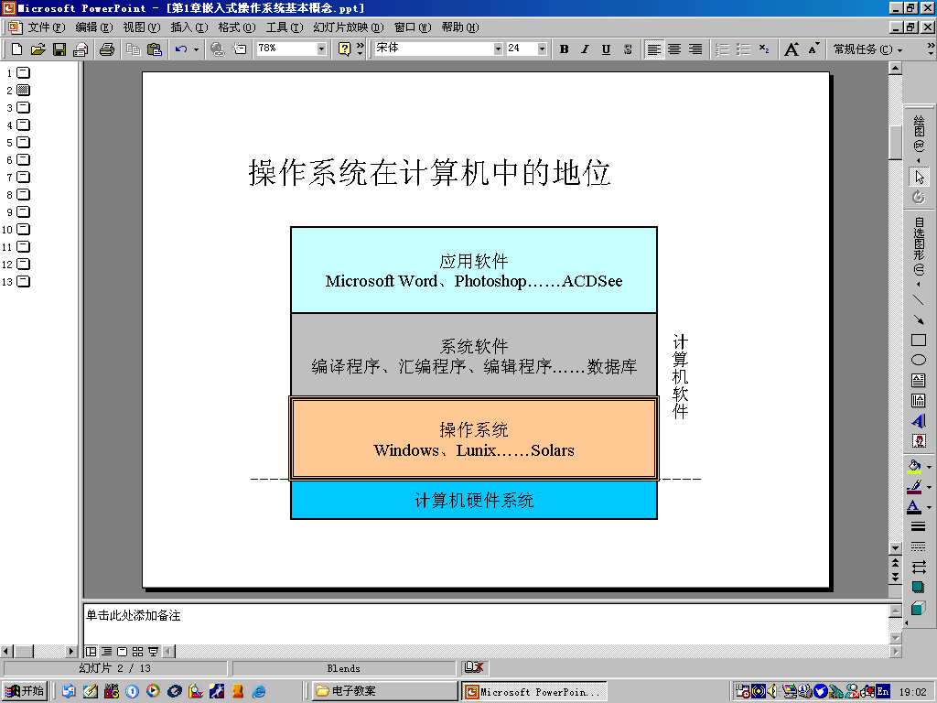
什么是计算机操作系统
（Operating System，OS）
操作系统是一种为应用程序提供服务的系统软件，是一个完整计算机系统的有机组成部分。
从层次来看，操作系统位于计算机硬件之上，应用软件之下。所以也把它叫做应用软件的运行平台。

Slide 38
计算机操作系统的作用
它在计算机应用程序与计算机硬件系统之间，屏蔽了计算机硬件工作的一些细节，并对系统中的资源进行有效的管理。
通过提供函数（应用程序接口（API）），从而使应用程序的设计人员得以在一个友好的平台上进行应用程序的设计和开发，大大地提高了应用程序的开发效率。
从用户的角度来看，它就是一大堆函数（API和系统函数），用户可以调用（普通调用或系统调用）它们来对系统资源进行操作。
应用软件
高级语言的接口
操作系统
用汇编语言编写
的
硬件抽象层
计算机硬件

Slide 39
操作系统中经常使用
的数据结构（数组）
数组
1。同一数据类型数据的集合；
2。占用连续内存空间；
3。其中的所有元素名称都相同，但每个元素都有一个编号；
4。元素名去掉编号（下标），得到的是数组名，数组名是个指针。
使用上的特点：
1。分类存放；
2。检索速度快且恒定；
3。缺点：占用连续空间大
int a[10]
a
a[0]
a+1
a[1]
a+2
a[2]
a+3
a[3]
…
…
a+9
a[9]
应用：记录同类事物的表

Slide 40
操作系统中经常使用
的数据结构（位图）
a[10]
（可以记录80个事物的状态）
位图是数组的一种特殊应用
D7 D6 D5 D4 D3 D2 D1 D0
a
a[0]
1/0
a+1
a[1]
a+2
a[2]
a+3
a[3]
应用：登记表
…
…
a+9
a[9]

Slide 41
操作系统中经常使用
的数据结构（结构）
1。不同数据类型数据的集合；
2。占用连续内存空间；
使用上的特点：
1。不分类存放，但用来描述同一事物；
2。检索速度快且恒定；
struct Student{
int age;
char*name;
char sex;
};
应用：通讯录中的一条记录、
工具箱、厨房等等

Slide 42
操作系统中经常使用
的数据结构（链表）
两个元素的链表
struct Student{
Student*next
int age;
char*name;
char sex;
};
next
next
1。同数据类型数据的集合；
2。不占用连续内存空间。
使用上的特点：
1。分类存放，但空间上不连续（不需要大量的连续存储空间）；
2。检索速度慢，且耗费的时间不固定；
应用：存放大量的较大
的表，类似档案柜

Slide 43
操作系统中经常使用
的数据结构（队列）
按照先进先出
的规则组织的数据结构
可以用数组也可以用链
表来实现
主要用于对象的排队

Slide 44
操作系统中经常使用
的数据结构（堆栈）
按照先进后出
规则组织的数据结构
主要用数组来实现
主要用于
程序模块的嵌套运行

Slide 45
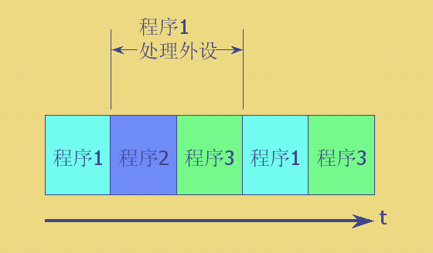
什么是多任务系统（考这个）
并发：由同一个处理器轮换地
运行多个程序。或者说是由多个
程序轮班地占用处理器这个资源。
且在占用这个资源期间，并不一
定能够把程序运行完毕。
简单地说，就是能用一个处理器
并发（注意，不是同时！ ）
地运行多个程序的计算机管理系统。

Slide 46
程序的切换（两句话）
深刻地理解PC是理解系统
进行程序切换动作的关键。
处理器是个傻瓜，PC让它干啥，它就干啥。
从此可以知道，哪个程序占有了PC，哪个程序就占有了处理器。
PC是个指路器，它指向哪
儿，处理器就去哪儿。

Slide 47
如何操作PC（考切换函数的过程）
所谓切换就是：
PC 目标地址
数据传送指令
子程序返回指令ret（由堆
栈弹出）
中断服务程序返回指令
（由堆栈弹出）
指令：
不同的计算机类型的指令是不同的。

Slide 48
小结（并发和程序切换）
系统是通过把待运行程序的地址赋予程序计数器PC来实现程序的切换的。

Slide 49
嵌入式操作系统
操作系统概述（看后面的）
计算机系统由硬件和软件组成，在发展初期没有操作系统这个概念，用户使用监控程序来使用计算机。随着计算机技术的发展，计算机系统的硬件、软件资源也愈来愈丰富，监控程序已不能适应计算机应用的要求。于是在六十年代中期监控程序又进一步发展形成了操作系统(Operating System)。发展到现在，广泛使用的有三种操作系统即多道批处理操作系统、分时操作系统以及实时操作系统。

Slide 50
嵌入式操作系统
概述(不考 没什么参照性)
适用于计算中心等较大的计算机系统
监
控
程
序
操
作
系
统
多道批处理操作系统
适用于多个用户共享系统资源
分时操作系统
适用于嵌入式设备和有实时性要求的系统中
实时操作系统
时 间 先 后

Slide 51
嵌入式操作系统
概述
适用于计算中心等较大的计算机系统
监
控
程
序
操
作
系
统
多道批处理操作系统
适用于多个用户共享系统资源
分时操作系统
适用于嵌入式设备和有实时性要求的系统中
实时操作系统
时 间 先 后
实时操作系统是我们介绍的重点

Slide 52
嵌入式系统基本结构

Slide 53
嵌入式硬件组成

Slide 54
嵌入式软件组成

Slide 55
嵌入式操作系统
实时操作系统的特点
IEEE 的实时UNIX分委会认为实时操作系统应具备以下的几点:
  异步的事件响应
  切换时间和中断延迟时间确定
  优先级中断和调度
  抢占式调度
  内存锁定
  连续文件
  同步

Slide 56

嵌入式操作系统
实时操作系统的特点
总的来说实时操作系统是事件驱动的，能对来自外界的作用和信号在限定的时间范围内作出响应。它强调的是实时性、可靠性和灵活性, 与实时应用软件相结合成为有机的整体起着核心作用, 由它来管理和协调各项工作,为应用软件提供良好的运行软件环境及开发环境。
从实时系统的应用特点来看实时操作系统可以分为两种：一般实时操作系统和嵌入式实时操作系统。

Slide 57
嵌入式操作系统
实时操作系统的特点
一般实时操作系统应用于实时处理系统的上位机和实时查询系统等实时性较弱的实时系统，并且提供了开发、调试、运用一致的环境。
嵌入式实时操作系统应用于实时性要求高的实时控制系统，而且应用程序的开发过程是通过交叉开发来完成的，即开发环境与运行环境是不一致。嵌入式实时操作系统具有规模小(一般在几K～几十K 内)、可固化使用实时性强(在毫秒或微秒数量级上)的特点 。

Slide 58
嵌入式操作系统
基本概念
——前后台系统（吓唬小白的）
对基于芯片的开发来说，应用程序一般是一个无限的循环，可称为前后台系统或超循环系统。
很多基于微处理器的产品采用前后台系统设计，例如微波炉、电话机、玩具等。在另外一些基于微处理器应用中，从省电的角度出发，平时微处理器处在停机状态，所有事都靠中断服务来完成。

Slide 59
基本概念
——前后台系统
循环中调用相应的函数完成相应的操作，这部分可以看成后台行为，后台也可以叫做任务级。这种系统在处理的及时性上比实际可以做到的要差。
后台
前台
中断服务程序处理异步事件，这部分可以看成前台行为，前台也叫中断级。时间相关性很强的关键操作一定是靠中断服务程序来保证的。
中断服务程序
ISR
时
间
ISR
ISR
ISR

Slide 60
嵌入式操作系统
基本概念（写这个）
——操作系统
操作系统是计算机中最基本的程序。操作系统负责计算机系统中全部软硬资源的分配与回收、控制与协调等并发的活动；操作系统提供用户接口，使用户获得良好的工作环境；操作系统为用户扩展新的系统功能提供软件平台。
用户程序
操作系统
硬件驱动
硬件

Slide 61
嵌入式操作系统
基本概念
——实时操作系统（RTOS）
实时操作系统是一段在嵌入式系统启动后首先执行的背景程序，用户的应用程序是运行于RTOS之上的各个任务，RTOS根据各个任务的要求，进行资源(包括存储器、外设等)管理、消息管理、任务调度、异常处理等工作。在RTOS支持的系统中， 每个任务均有一个优先级，RTOS根据各个任务的优先级，动态地切换各个任务，保证对实时性的要求。

Slide 62
嵌入式操作系统
基本概念
——代码的临界区（不允许被打断的代码）
代码的临界区也称为临界区，指处理时不可分割的代码，运行这些代码不允许被打断。一旦这部分代码开始执行，则不允许任何中断打入（这不是绝对的，如果中断不调用任何包含临界区的代码，也不访问任何临界区使用的共享资源，这个中断可能可以执行）。为确保临界区代码的执行，在进入临界区之前要关中断，而临界区代码执行完成以后要立即开中断。

Slide 63
嵌入式操作系统
基本概念
——资源
程序运行时可使用的软、硬件环境统称为资源。资源可以是输入输出设备，例如打印机、键盘、显示器。资源也可以是一个变量、一个结构或一个数组等。

Slide 64
嵌入式操作系统
基本概念
——共享资源
可以被一个以上任务使用的资源叫做共享资源。为了防止数据被破坏，每个任务在与共享资源打交道时，必须独占该资源，这叫做互斥。
其它任务访问受阻
而不能使用共享资源
访问共享资源之前申请信号量
得到允许后，才能使用共享资源
任务A
共享资源
任务B
信号量
任务C

Slide 65
嵌入式操作系统
基本概念
——任务
一个任务，也称作一个线程，是一个简单的程序，该程序可以认为CPU完全属于该程序自己。实时应用程序的设计过程，包括如何把问题分割成多个任务，每个任务都是整个应用的某一部分，每个任务被赋予一定的优先级，有它自己的一套CPU寄存器和自己的栈空间。

Slide 66
嵌入式操作系统
基本概念
——任务切换
当多任务内核决定运行另外的任务时，它保存正在运行任务的当前状态，即CPU寄存器中的全部内容。这些内容保存在任务的当前状态保存区，也就是任务自已的栈区之中。入栈工作完成以后，就把下一个将要运行的任务的当前状态从任务的栈中重新装入CPU的寄予存器，并开始下一个任务的运行。这个过程就称为任务切换。这个过程增加了应用程序的额外负荷。CPU的内部寄存器越多，额外负荷就越重。做任务切换所需要的时间取决于CPU有多少寄存器要入栈。

Slide 67
嵌入式操作系统
基本概念
——内核
多任务系统中，内核负责管理各个任务，或者说为每个任务分配CPU时间，并且负责任务之间的通信。内核提供的基本服务是任务切换。使用实时内核可以大大简化应用系统的设计，是因为实时内核允许将应用分成若干个任务，由实时内核来管理它们。内核需要消耗一定的系统资源，比如2％～5％的CPU运行时间、RAM和ROM等。
内核提供必不可少的系统服务，如信号量、消息队列、延时等。

Slide 68
嵌入式操作系统
基本概念
——调度
调度是内核的主要职责之一。调度就是决定该轮到哪个任务运行了。多数实时内核是基于优先级调度法的。每个任务根据其重要程序的不同被赋予一定的优先级。基于优先级的调度法指CPU总是让处在就绪态的优先级最高的任务先运行。然而究竟何时让高优先级任务掌握CPU的使用权，有两种不同的情况，这要看用的是什么类型的内核，是非占先式的还是占先式的内核。

Slide 69
嵌入式操作系统
基本概念
——非占先式内核
非占先式内核要求每个任务自我放弃CPU 的所有权。非占先式调度法也称作合作型多任务，各个任务彼此合作共享一个CPU。异步事件还是由中断服务来处理。中断服务可以使一个高优先级的任务由挂起状态变为就绪状态。但中断服务以后控制权还是回到原来被中断了的那个任务，直到该任务主动放弃CPU的使用权时，那个高优先级的任务才能获得CPU的使用权。

Slide 70
嵌入式操作系统
基本概念
——占先式内核
当系统响应时间很重要时，要使用占先式内核。因此绝大多数商业上销售的实时内核都是占先式内核。最高优先级的任务一旦就绪，总能得到CPU的控制权。当一个运行着的任务使一个比它优先级高的任务进入了就绪状态，当前任务的CPU使用权就被剥夺了，或者说被挂起了，那个高优先级的任务立刻得到了CPU的控制权。如果是中断服务子程序使一个高优先级的任务进入就绪态，中断完成时，中断了的任务被挂起，优先级高的那个任务开始运行。

Slide 71
嵌入式操作系统
基本概念
——任务优先级
任务的优先级是表示任务被调度的优先程度。每个任务都具有优先级。任务越重要，赋予的优先级应越高，越容易被调度而进入运行态。

Slide 72
嵌入式操作系统
基本概念
——中断
中断是一种硬件机制，用于通知CPU有个异步事件发生了。中断一旦被识别，CPU保存部分（或全部）上下文即部分或全部寄存器的值，跳转到专门的子程序，称为中断服务子程序（ISR）。中断服务子程序做事件处理，处理完成后，程序回到：
  1. 在前后台系统中，程序回到后台程序；
  2. 对非占先式内核而言，程序回到被中断了的任务；
  3. 对占先式内核而言，让进入就绪态的优先级最高的任务开始运行。

Slide 73
嵌入式操作系统
基本概念
——中断
任务A
ISR
任务A
ISR
任务B
任务B
ISR
任务
任务C
任务C
前后台系统
非占先操作系统
占先操作系统

Slide 74
嵌入式操作系统
基本概念
——时钟节拍
时钟节拍是特定的周期性中断。这个中断可以看作是系统心脏的脉动。中断之间的时间间隔取决于不同应用，一般在10ms到200ms之间。时钟的节拍式中断使得内核可以将任务延时若干个整数时钟节拍，以及当任务等待事件发生时，提供等待超时的依据。时钟节拍率越快，系统的额外开销就越大。

Slide 75
嵌入式操作系统
实时操作系统的优缺点
优点：在嵌入式实时操作系统环境下开发实时应用程序使程序的设计和扩展变得容易，不需要大的改动就可以增加新的功能。通过将应用程序分割成若干独立的任务模块，使应用程序的设计过程大为简化；而且对实时性要求苛刻的事件都得到了快速、可靠的处理。通过有效的系统服务，嵌入式实时操作系统使得系统资源得到更好的利用。
缺点：但是，使用嵌入式实时操作系统还需要额外的ROM/RAM开销，2~5%的CPU额外负荷，以及内核的费用。

Slide 76
嵌入式操作系统
常见的嵌入式操作系统
——μC/OS-II
μC/OS-II是一个源码公开、可移植、可固化、可裁剪、占先式的实时多任务操作系统。其绝大部分源码是用ANSI C写的，使其可以方便的移植并支持大多数类型的处理器。μC/OS-II通过了联邦航空局（FAA）商用航行器认证。自1992年问世以来，μC/OS-II已经被应用到数以百计的产品中。μC/OS-II占用很少的系统资源，并且在高校教学使用是不需要申请许可证。

Slide 77
GNU计划
1：不论目的为何，可以自由使用该种软件。
2：研究该软件如何运作的自由，并且得以改写该软件来符合使用者自身的需求，取得该软件之源码为达成此目的之前提。
3：重新散布该软件的自由。
4：有改善再利用该软件的自由，并且可以发表改写版供公众使用，如此一来，整个社群都可以受惠，如前项，取得该软件之源码为达成此目的之前提。

Slide 78
第三章 μC/OS-II微小内核分析

Slide 79
本章导读
一
为了学习嵌入式实时操作系统的基本原理，将μC/OS-II V2.52减为只具备基本功能的微小内核。
二
通过分析仅仅418行的操作系统最小内核，带领初学者尽快入门。
三
学习方法：分析内核代码，动手完成各种实验。
四
思维方式：大师们是怎么思考并写出OS？
五
带着问题学习：如何能够避开逻辑缠绕，怎么能够只写“功能代码”？
六
目的：上限写自己的RTOS；下限用现有的RTOS写程序。

Slide 80
本章内容
概述
最小内核
临界区与中断管理
任务的结束
信号量
删除信号量

Slide 81

本章内容
概述
最小内核
临界区与中断管理
任务的结束
信号量
删除信号量

Slide 82

3.1 概述
μC/OS-II微小内核简介
μC/OS-II 嵌入式实时操作系统的源代码可以分成三部分：与硬件无关的内核代码、与处理器有关的移植代码和用户配置文件。
用户应用程序
µC/OS-II与处理器无关的代码
OS_Q.C
OS_CORE.C OS_SEM.C
OS_FLAG.C OS_TASK.C
OS_MBOX.C OS_TIME.C
OS_MEM.C uCOS_H.C
OS_MUTEX.C uCOS_H.H
µC/OS-II与
应用程序相关的代码
OS_CFG.H
INCLUDES.H
µC/OS-II
µC/OS-II与处理器相关的代码
（移植时需要修改）
OS_CPU.H
OS_CPU_A_ASM
OS_CPU_C.C
软 件
硬 件
CPU
定时器
μC/OS-II 体系结构

Slide 83
3.1 概述
－内核代码
μC/OS-II微小内核简介
内核代码位于source目录下，提供了4个微小内核。它们分别位于source\SOURCE1（包含建立任务和延时功能）、source\SOURCE2（增加删除任务功能）、source\SOURCE3（增加信号量文件）和source\SOURCE4（增加删除信号量功能）。它们的功能依次增强，代码也依次增大。
以上代码并没有完全裁减到最小，还包含了一些参数校验代码等非必需代码，μC/OS-II的代码裁减功能也同时保留，这些代码大约50多行。

Slide 84
3.1 概述
－移植代码
μC/OS-II微小内核简介
移植代码分别为OS_CPU_C.C（移植代码C语言部分）、OS_CPU_a.S（移植代码汇编语言部分）、OS_CPU.H（移植代码头文件）和IRQ.INC（移植代码与芯片无关的中断处理接口程序）4个文件。

Slide 85
3.1 概述
－配置文件
μC/OS-II微小内核简介
配置文件是每个μC/OS-II程序必备的文件，而且不同的程序一般不一样，但大小基本上相同。配置文件范例位于H目录下，分别为INCLUDES.H（内核需要的头文件，对于特定的移植，一般不需要改变）和OS_CFG.H（内核配置的头文件，一般需要根据程序的需求修改其常量的内容）文件。
一般来说，每个应用程序都有自己的配置文件拷贝，并很可能与范例不同。

Slide 86
3.1 概述
函数说明
μC/OS-II 微小内核SOURCE4提供OSInit函数。
函数名称 | OSInit | 所属文件 | OS_CORE.C
函数原型 | void OSInit(void)
功能描述 | 初始化μC/OS-Ⅱ，无函数参数和返回值
特殊说明 | 必须在调用OSStart()函数之前调用OSInit()，而只有在调用OSStart()函数之后，μC/OS-Ⅱ才真正开始运行多任务

Slide 87
3.1 概述
函数说明
μC/OS-II 微小内核SOURCE4提供OSStart函数。
函数名称 | OSStart | 所属文件 | OS_CORE.C
函数原型 | void OSStart(void)
功能描述 | 启动μC/OS-II的多任务环境，无函数参数和返回值
特殊说明 | 在调用OSStart( )之前必须先调用OSInit ( )。在用户程序中OSStart( )只能被调用一次，第二次调用OSStart( )将不执行任何操作

Slide 88
3.1 概述
函数说明
μC/OS-II 微小内核SOURCE4提供OSTaskCreate函数。
函数名称 | OSTaskCreate | 所属文件 | OS_TASK.C
函数原型 | INT8U OSTaskCreate (void (*task)(void *pd), void *pdata, OS_STK *ptos, INT8U prio)
功能描述 | 建立一个新任务。既可以在多任务环境启动之前，也可以在正在运行的任务中创建任务
函数参数 | task：指向任务代码的指针（函数指针） pdata：传递给任务的参数(一个变量指针) ptos ：指向任务堆栈栈顶的指针 prio ：任务的优先级
特殊说明 | 任务堆栈必须声明为OS_STK类型。注意：在中断处理程序中不能建立任务。在任务中必须调用μC/OS提供的下述过程之一：延时等待、任务挂起、等待事件发生（等待信号量，消息邮箱、消息队列），以便其它任务也能获得CPU的使用权

Slide 89
3.1 概述
函数说明
μC/OS-II 微小内核SOURCE4提供OSTimeDly函数。
函数名称 | OSTimeDly | 所属文件 | OS_TIME.C
函数原型 | void OSTimeDly (INT16U ticks)
功能描述 | 将一个任务延时若干个时钟节拍，无函数返回值。延时时间的长度可从0到65535个时钟节拍，延时时间0表示不进行延时，函数将立即返回调用者，延时的具体时间依赖于系统每秒钟有多少时钟节拍（由文件OS_CFG..H中的常量OS_TICKS_PER _SEC设定）
函数参数 | ticks：要延时的时钟节拍数
特殊说明 | 延时时间0表示不进行延时操作，而立即返回调用者。为了确保设定的延时时间，建议用户设定的时钟节拍数加1。例如，希望延时10个时钟节拍，可设定参数为11

Slide 90
3.1 概述
函数说明
μC/OS-II 微小内核SOURCE4提供OSTimeTick函数。
函数名称 | OSTimeTick | 所属文件 | OS_CORE.C
函数原型 | void OSTimeTick(void)
功能描述 | 在每次时钟节拍中断服务程序中被调用，无函数参数和返回值。OSTimeTick()检查处于延时状态的任务是否达到延时时间，或正在等待事件的任务是否超时
特殊说明 | OSTimeTick()的运行时间和系统中的任务数直接相关，在任务或中断中都可以调用。如果在任务中调用，任务的优先级应该很高（优先级数字很小），这是因为OSTimeTick()负责所有任务的延时操作

Slide 91
3.1 概述
函数说明
μC/OS-II 微小内核SOURCE4提供OSTaskDel函数。
函数名称 | OSTaskDel | 所属文件 | OS_TASK.C
函数原型 | INT8U OSTaskDel (INT8U prio)
功能描述 | 删除一个指定优先级的任务。被删除的任务将回到休眠状态，任务被删除后可以用函数OSTaskCreate()重新建立
函数参数 | prio ：指定要删除任务的优先级，如果为OS_PRIO_SELF则删除自身
函数返回值 | OS_NO_ERR：函数调用成功 OS_TASK_DEL_IDLE：错误，试图删除空闲任务（Idle task） OS_TASK_DEL_ ERR：错误，指定要删除的任务不存在 OS_PRIO_INVALID：参数指定的优先级大于OS_LOWEST_PRIO OS_TASK_DEL_ISR：错误，试图在中断处理程序中删除任务

Slide 92
3.1 概述
函数说明
μC/OS-II 微小内核SOURCE4提供OSIntEnter函数。
函数名称 | OSIntEnter | 所属文件 | OS_CORE.C
函数原型 | void OSIntEnter (void)
功能描述 | 通知μC/OS-Ⅱ一个中断服务已开始执行，这有助于μC/OS-Ⅱ掌握中断嵌套的情况。通常OSIntExit()和OSIntEnter()联合使用，无函数参数和返回值
特殊说明 | 在中断服务程序中，如果保证直接递增OSIntNesting“原子操作”，中断服务程序使用直接递增OSIntNesting的方法而不调用OSIntEnter()函数 何为原子操作？在一个任务的执行过程中，如果有某些操作不希望在执行过程中被别的任务或中断打断，那么这些不希望被打断的操作就是原子操作

Slide 93
3.1 概述
函数说明
μC/OS-II 微小内核SOURCE4提供OSIntExit函数。
函数名称 | OSIntExit | 所属文件 | OS_CORE.C
函数原型 | void OSIntExit(void)
功能描述 | 通知μC/OS-Ⅱ一个中断服务已执行完毕，这有助于μC/OS-Ⅱ掌握中断嵌套的情况。通常OSIntExit()和OSIntEnter()联合使用。当最后一层嵌套的中断执行完毕后，如果有更高优先级的任务准备就绪，μC/OS-Ⅱ会调用任务调度函数，在这种情况下，中断返回到更高优先级的任务而不是被中断了的任务。无函数参数和返回值
特殊说明 | 在任务级不能调用该函数。即使中断服务程序使用直接递增OSIntNesting的方法（没有调用OSIntEnter()），也必须调用OSIntExit()函数

Slide 94
3.1 概述
函数说明
μC/OS-II 微小内核SOURCE4提供禁止/允许中断函数。
函数名称 | OS_ENTER_CRITICAL()和OS_EXIT_CRITICAL() | 所属文件 | 移植代码
函数原型 | 由移植代码决定
功能描述 | 一般来说，OS_ENTER_CRITICAL()和OS_EXIT_CRITICAL()为定义的宏，用来禁止、打开CPU的中断，无函数参数和返回值
特殊说明 | OS_ENTER_CRITICAL()和OS_EXIT_CRITICAL()必须成对使用

Slide 95
3.1 概述
函数说明
μC/OS-II 微小内核SOURCE4提供OSSemCreate函数。
函数名称 | OSSemCreate | 所属文件 | OS_SEM.C
函数原型 | OS_EVENT *OSSemCreate (INT16U cnt)
功能描述 | 建立并初始化一个信号量
函数参数 | cnt ：建立的信号量的初始值，可以取0到65535之间的任何值
函数返回值 | 正常 ： 指向分配给所建立的信号量的事件控制块的指针 NULL ：没有可用的事件控制块
特殊说明 | 必须先建立信号量，然后使用

Slide 96
3.1 概述
函数说明
μC/OS-II 微小内核SOURCE4提供OSSemPend函数。
函数名称 | OSSemPend | 所属文件 | OS_SEM.C
函数原型 | void OSSemPend (OS_EVENT *pevent, INT16U timeout, INT8U *err)
功能描述 | 等待信号量：当任务调用OSSemPend()函数时，如果信号量的值大于零，那么OSSemPend()函数对该值减一并返回：如果调用时信号量等于零，那么OSSemPend()函数将任务加入该信号量的等待列表，任务将等待直到获得信号量或超时
函数参数 | cnt ：建立的信号量的初始值，可以取0到65535之间的任何值
特殊说明 | 必须先建立信号量，然后使用，不允许在中断中调用该函数， 因为中断不能被挂起

Slide 97
3.1 概述
函数说明
μC/OS-II 微小内核SOURCE4提供OSSemPost函数。
函数名称 | OSSemPost | 所属文件 | OS_SEM.C
函数原型 | INT8U OSSemPost (OS_EVENT *pevent)
功能描述 | 发送信号量：如果指定的信号量是零或大于零，OSSemPost（）函数递增该信号量并返回。如果有任务在等待信号量，则最高优先级的任务将得到信号量并进入就绪状态。然后进行任务调度，决定当前运行的任务是否仍然为处于最高优先级的就绪态的任务
函数参数 | pevent ：指向信号量的指针，OSSemCreate()的返回值
函数返回值 | OS_NO_ERR ：发送信号量成功 OS_SEM_OVF ：信号量的值溢出 OS_ERR_EVENT_TYPE ：pevent 不是指向信号量的指针 OS_ERR_PEVENT_NULL ：错误，pevent为NULL
特殊说明 | 必须先建立信号量，然后使用

Slide 98
3.1 概述
函数说明
μC/OS-II 微小内核SOURCE4提供OSSemDel函数。
函数名称 | OSSemDel | 所属文件 | OS_SEM.C
函数原型 | OS_EVENT *OSSemDel (OS_EVENT *pevent, INT8U opt, INT8U *err)
功能描述 | 删除信号量：在删除信号量之前，应当删除可能会使用这个信号量的任务
函数参数 | pevent：指向信号量的指针，OSSemCreate()的返回值 opt：定义信号量删除条件 －OS_DEL_NO_PEND：没有任何任务等待信号量才删除 －OS_DEL_ALWAYS：立即删除 err：用于返回错误码
特殊说明 | (1)使用这个函数调用时，必须特别小心，因为其它任务可能还要用这个信号量 (2)当挂起任务就绪时，中断关闭时间与挂起任务数目有关 (3)其它任务并不知道信号量被删除，除非检查pevent是否指向NULL

Slide 99
目录
概述
最小内核
临界区与中断管理
任务的结束
信号量
删除信号量

Slide 100
3.2 最小内核
获取并初始化TCB
启动OS
TargetInit 初始化
时间管理
任务调度
SWI软件中断异常
任务级的任务调度小结
基本概念
案例分析
任务控制块
任务就绪算法
OS初始化
任务管理
任务堆栈初始化

Slide 101
3.2 最小内核
获取并初始化TCB
启动OS
TargetInit 初始化
时间管理
任务调度
SWI软件中断异常
任务级的任务调度小结
基本概念
案例分析
任务控制块
任务就绪算法
OS初始化
任务管理
任务堆栈初始化

Slide 102
3.2 最小内核
－什么是任务
基本概念
在实时多任务系统下运行的应用软件程序就是任务。在没有使用OS的前后台系统中，我们可以认为main函数以及通过main函数调用的全体函数为一个任务。
通常将“并行程序执行的基本逻辑单位”称之为“任务”，也就是说任务是可以被分割为独立的且可并行执行的基本逻辑单位程序。一个任务的程序是顺序执行的，而不同任务的程序却是并行执行的。任务必须包括相互“独立”和“并行”执行两个方面。

Slide 103
3.2 最小内核
－独立
基本概念
独立具体指任务不能彼此直接调用，也不能直接进行数据交换。
通过内核进行任务调度和数据交换。
通过调用执行任务，因此可以看成整体。
内核
void task0 (void)
{
系统调用
}
void task0 (void)
{
task1( );
}
void task1 (void)
{
}
void task0 (void)
{
task1( );
}
void task1 (void)
{
}
中断
内核
任务
任务
任务

Slide 104
3.2 最小内核
－独立
基本概念
独立具体指任务不能彼此直接调用，也不能直接进行数据交换。
内核
void task0 (void)
{
task1( );
}
void task1 (void)
{
}
void task0 (void)
{
系统调用
}
void task1 (void)
{
}
×
√

Slide 105
3.2 最小内核
－并行执行
基本概念
想象相互独立的任务各自拥有一个CPU，每个CPU各自执行各自的任务，此即任务的并行执行。但实际上CPU只有一个，我们认为操作系统为每个任务虚拟了一个CPU。
CPU
CPU
CPU
μC/OS-II
void task0 (void)
{
可并列执行
}
void task1 (void)
{
可并列执行
}
void task0 (void)
{
}
void task1 (void)
{
}

Slide 106
3.2 最小内核
－任务的状态
基本概念
在μC/OS-Ⅱ中，任务有5种状态，分别为睡眠状态、就绪状态、运行状态、等待状态和被中断状态。
任务等待事件的而尚未发生
等待
状态
任务掌握CPU的控制权
任务已经准备好但尚未运行
任务驻留在内存中尚未创建
中断服务程序执行打断任务
睡眠
状态
就绪
状态
运行
状态
被中断
状态

Slide 107
3.2 最小内核
获取并初始化TCB
启动OS
TargetInit 初始化
时间管理
任务调度
SWI软件中断异常
任务级的任务调度小结
基本概念
案例分析
任务控制块
任务就绪算法
OS初始化
任务管理
任务堆栈初始化

Slide 108
最小内核 | μC/OS-II微小内核分析
案例分析
在嵌入式系统中，经常需要完成几件互不相关或关系不大的任务。如控制空调的风速、风向和温度。我们用2个LED来模拟2个控制对象，让它们以不同的速度闪烁，LED低电平点亮、高电平熄灭。
1、电路原理图
本章除非特别说明，否则默认以此为范例 。

Slide 109
最小内核 | μC/OS-II微小内核分析
案例分析
3、程序代码
main函数
int main (void)
{
OSInit();
OSTaskCreate(Task0,(void *)0,
&TaskStk0[TaskStkLengh－1], 4);
OSTaskCreate(Task1,(void *)0,
&TaskStk1[TaskStkLengh－1], 5);
OSStart();
return 0;
}
μC/OS-II初始化
创建2个任务
启动μC/OS-II，任务开始运行
main()函数与各任务之间关联工作都是由操作系统来完成的，阅读OS的源代码是探索其中奥秘最好的方法。

Slide 110
最小内核 | μC/OS-II微小内核分析
案例分析
用户任务代码
void Task0 (void *pdata)
{
pdata = pdata;
TargetInit();
IO0DIR |= LED1;
while (1) {
IO0CLR = LED1;
OSTimeDly(OS_TICKS_PER_SEC / 4);
IO0SET = LED1;
OSTimeDly(OS_TICKS_PER_SEC / 4);
}
}
目标初始化
初始化GPIO
点亮LED1
等待1/4秒
熄灭LED1
等待1/4秒
在进入首个运行的任务之前要禁止产生任何受操作系统管理的中断，包括节拍定时器的中断。所以在目标初始化中才初始化中断系统，保证在多任务启动之前不产生中断。

Slide 111
最小内核 | μC/OS-II微小内核分析
案例分析
用户任务代码
void Task1(void *pdata)
{
pdata = pdata;
IO0DIR |= LED2;
while (1) {
IO0CLR = LED2;
OSTimeDly(OS_TICKS_PER_SEC / 3);
IO0SET = LED2;
OSTimeDly(OS_TICKS_PER_SEC / 3);
}
}
目标初始化
初始化GPIO
点亮LED2
等待1/3秒
熄灭LED2
等待1/3秒

Slide 112
3.2 最小内核
案例分析
VCC
LPC2000
CPU
LED1
R1
P0.10
P0.9
TaskIdle
Task0
Task1
LED2
R2
P0.9
1
Task0
0
0.5
1
T/s
P0.10
1
Task1
0
0.5
1
T/s

Slide 113
3.2 最小内核
在操作系统中，程序设计就象记流水帐一样简单。
案例分析
在前后台系统中，一个“模块”可以调用另一个“模块”，因此各模块在执行时间上相互错开，且信息传递“同步”。

Slide 114
3.2 最小内核
案例分析
注意：在进入首个运行的任务之前要禁止产生任何受操作系统管理的中断，包括节拍定时器的中断。因为这类中断产生后操作系统会对任务进行扫描，并尝试进行任务切换，这将会导致程序出错，甚至引起系统崩溃。所以通常将硬件初始化函数放在首个运行任务开始的地方执行。
void Task0(void *pdata)
{
pdata = pdata;
TargetInit( );
while (1) { }
}

Slide 115
3.2 最小内核
获取并初始化TCB
启动OS
TargetInit 初始化
时间管理
任务调度
SWI软件中断异常
任务级的任务调度小结
基本概念
案例分析
任务控制块
任务就绪算法
OS初始化
任务管理
任务堆栈初始化

Slide 116
3.2 最小内核
任务控制块
μC/OS-Ⅱ是通过任务控制块来管理任务的。任务控制块是一个基于链表的数据结构，任务控制块主要用于记录任务的堆栈栈顶指针、指向下一个任务控制块的指针、任务等待的延迟时间、任务的当前状态标志与任务的优先级别等一些与任务管理有关的属性。
当任务的CPU使用权被剥夺时，μC/OS-Ⅱ用任务控制块来保存该任务的状态，从而保证任务重新获得CPU使用权时从断点处执行。

Slide 117
3.2 最小内核
任务优先级变量。变量值越小，任务的优先级越高。
任务控制块
OSTCBTbl[]
宏名 | 定义值 | 说明
OS_STAT_RDY | 0x00 | 运行准备就绪
OS_STAT_SEM | 0x01 | 在信号量时挂起
OS_STAT_MBOX | 0x02 | 在邮箱时挂起
OS_STAT_Q | 0x04 | 在队列时挂起
OS_STAT_SUSPEND | 0x08 | 任务被暂停
OS_STAT_MUTEX | 0x10 | 在互斥信号量时挂起
OS_STAT_FLAG | 0x20 | 在事件标志组时挂起
typedef struct os_tcb {
OS_STK *OSTCBStkPtr;
struct os_tcb *OSTCBNext;
INT16U OSTCBDly;
INT8U OSTCBStat;
INT8U OSTCBPrio;
INT8U OSTCBX;
INT8U OSTCBY;
INT8U OSTCBBitX;
INT8U OSTCBBitY;
} OS_TCB;
指向当前任务栈栈顶的指针。μC/OS-Ⅱ允许每个任务有自己的栈，尤为重要的是，每个任务的堆栈的容量可以是任意的。
指向下一个任务控制块的指针。用于任务控制块OS_TCB的链接。
OSTCBStkPtr
任务等待的延时时间变量。用于将任务挂起一段时间以等待某事件的发生，这种等待是有超时限制的。
任务的当前状态标志变量。其为0时，任务进入就绪态 。
OSTCBNext
OSTCBDly
OSTCBStat
OSTCBPrio
OSTCBX
OSTCBY
OSTCBBitX
OSTCBBitY
任务控制块成员示意图
任务控制块定义

Slide 118
最小内核 | μC/OS-II微小内核分析
任务控制块（OS_TCB）
在μC/OS-Ⅱ中定义了几个与任务控制块相关的数组和指针, μC/OS-Ⅱ最小内核定义了一个数组、4个指针和一个指针数组 。
OS_EXT OS_TCB *OSTCBCur;
OS_EXT OS_TCB *OSTCBFreeList;
OS_EXT OS_TCB *OSTCBHighRdy;
OS_EXT OS_TCB *OSTCBList;
OS_EXT OS_TCB *OSTCBPrioTbl[OS_LOWEST_PRIO + 1];
OS_EXT OS_TCB OSTCBTbl[OS_MAX_TASKS+OS_N_SYS_TASKS];
指向当前运行的TCB的指针
指向空闲TCB链表的指针
指向将要运行的任务控制块的指针
总是指向最后建立的任务的指针
用于分配任务控制块所需空间的数组，所有的任务控制块都保存在这个数组中。
指向优先级任务控制块
用于分配TCB空间
指向“已使用任务控制块”链表的头指针。当正式创建一个任务时，OSTCBList总是指向最后建立的任务。

Slide 119
最小内核 | μC/OS-II微小内核分析
任务控制块（OS_TCB）
在μC/OS-Ⅱ中定义了几个与任务控制块相关的数组和指针, μC/OS-Ⅱ最小内核定义了一个数组、4个指针和一个指针数组 。
①OSTCBCur是专门存放“当前任务控制块”的指针，可随时、快速访问正在运行的任务的任务控制块。
OS_EXT OS_TCB *OSTCBCur;
OS_EXT OS_TCB *OSTCBFreeList;
OS_EXT OS_TCB *OSTCBHighRdy;
OS_EXT OS_TCB *OSTCBList;
OS_EXT OS_TCB *OSTCBPrioTbl[OS_LOWEST_PRIO + 1];
OS_EXT OS_TCB OSTCBTbl[OS_MAX_TASKS+OS_N_SYS_TASKS];
指向当前运行的TCB的指针
指向空闲TCB链表的指针
指向将要运行的任务控制块的指针
总是指向最后建立的任务的指针
用于分配任务控制块所需空间的数组，所有的任务控制块都保存在这个数组中。
②OSTCBHightRdy指向“将要运行最高优先级任务控制块”的指针。
指向优先级任务控制块
用于分配TCB空间
③任务控制块优先级表，专门用来存放指向各任务控制块的指针，并按任务的优先级别将这些指针存放在数组的各个元素里。这样系统在访问一个任务的任务控制块时，就不必遍历任务控制块链表了。只要知道任务的优先级，就可以迅速地从该数组中找到它的任务控制块。
指向“已使用任务控制块”链表的头指针。当正式创建一个任务时，OSTCBList总是指向最后建立的任务。
一旦任务建立时，空任务控制块指针OSTCBFreeList指向的任务控制块便赋给了该任务，然后OSTCBFreeList的值便调整为指向链表中下一个空的任务块 。

Slide 120
3.2 最小内核
任务控制块
OSTCBPrioTbl[]－任务控制块优先级表，专门用来存放指向各任务控制块的指针，并按任务的优先级别将这些指针存放在数组的各个元素里。
OSTCBList
OSTCBTbl[2]
OSTCBTbl[1]
OSTCBTbl[0]
OSTCBStkPtr
OSTCBStkPtr
OSTCBStkPtr
NULL
OSTCBNext
OSTCBNext
OSTCBNext
……
……
……
OSTCBPrioTbl[ ]
OSTCBPrioTbl[]指向各任务控制块的起始地址，即OSTCBStkPtr地址。
[0]
[1]
[2]
[3]
[4]
[5]
[OS_LOWEST_PRIO-1]
[OS_LOWEST_PRIO]
NULL
NULL
Task0
NULL
Task1
NULL
&OSTCBTbl[1]
&OSTCBTbl[2]
……
OS_TaskIdle
NULL
&OSTCBTbl[0]

Slide 121
3.2 最小内核
任务控制块
OSTCBTbl[]－任务控制块数组，所有的任务控制块都保存在这个数组中。 OS_MAX_TASKS指明了应用程序中可以有的最多任务数；
OS_N_SYS_TASKS指明了系统任务的数目
链表头指针
用户数据
建立“单向空任务块链表”
OSTCBFreeList
OSTCBTbl[0]
OSTCBTbl[1]
OSTCBTbl[2]
OSTCBTbl
[OS_MAX_TASKS+OS_N_SYS_TASKS-1]
OSTCBStkPtr
OSTCBStkPtr
OSTCBStkPtr
OSTCBStkPtr
NULL
OSTCBNext
OSTCBNext
OSTCBNext
OSTCBNext
存放“节点”地址
……
……
……
……
存放下一个节点地址
表尾存放“空指针”
任务控制块初始状态

Slide 122
3.2 最小内核
任务控制块
OSTCBTbl[]－任务控制块数组，所有的任务控制块都保存在这个数组中。
OSTCBFreeList
用户任务
系统空闲任务
OSTCBList
OSTCBTbl[1]
OSTCBTbl[0]
OSTCBTbl[2]
OSTCBTbl
[OS_MAX_TASKS+OS_N_SYS_TASKS-1]
OSTCBStkPtr
OSTCBStkPtr
NULL
OSTCBStkPtr
OSTCBStkPtr
NULL
OSTCBNext
OSTCBNext
OSTCBNext
OSTCBNext
……
……
……
……
建立一个用户任务后的状态

Slide 123
⑤ptcb1->OSTCBNext = (OS_TCB *)0;
OSTCBFreeList = &OSTCBTbl[0];
初始化空OS_TCB链表（任务控制块Target Contral Block）
①OS_TCB *ptcb1;
OS_TCB *ptcb2;
③ptcb1 = &OSTCBTbl[0];获取地址
ptcb2 = &OSTCBTbl[1];
OSTCBPrioTbl[ ]
②OSTCBList = (OS_TCB *)0;
for(i=0;i<(OS_LOWEST_PRIO+1);i++) {
OSTCBPrioTbl[i] = (OS_TCB *)0;
}
④for (i = 0; i < (OS_MAX_TASKS +
OS_N_SYS_TASKS - 1); i++) {
ptcb1 -> OSTCBNext = ptcb2;
ptcb1++;
ptcb2++;
}
[0]
NULL
[1]
NULL
[2]
NULL
[3]
NULL
OSTCBList
[4]
NULL
NULL
[5]
NULL
ptcb2
……
NULL
[OS_LOWEST_PRIO-1]
NULL
ptcb1
[OS_LOWEST_PRIO]
NULL
OSTCBTbl [OS_MAX_TASKS+OS_N_SYS_TASKS-1]
OSTCBFreeList
OSTCBTbl[0]
OSTCBTbl[1]
OSTCBTbl[2]
OSTCBNext
OSTCBNext
OSTCBNext
OSTCBNext
NULL
……
……
……
……
……

Slide 124
3.2 最小内核
获取并初始化TCB
启动OS
TargetInit 初始化
时间管理
任务调度
SWI软件中断异常
任务级的任务调度小结
基本概念
案例分析
任务控制块
任务就绪算法
OS初始化
任务管理
任务堆栈初始化

Slide 125






3.2 最小内核
任务就绪算法（一定考，而且分很多）
所谓就绪状态是指任务准备运行但CPU没空，任务等待运行的状态。
任务就绪算法涉及“任务就绪表OSRdyTbl、映射表OSMapTbl、优先级判定表OSUnMapTbl以及变量OSRdyGrp和相关的任务优先级prio”，其中映射表OSMapTbl和优先级判定表OSUnMapTbl是2个常数表，用于查表算法。

Slide 126



优先级19的任务放入就绪表
变量
任务就绪表
任务优先级Prio
OSRdyGrp
Y
OSRdyTbl[ ]
0
0
0
1
0
0
1
1
0
0
0
0
0
0
0
0
bit7
bit6
bit5
bit4
bit3
bit2
bit1
bit0
就绪的任务在任务就绪表相应位置置1
[0]
0
0
0
0
0
0
0
0
映射表
7
6
5
4
3
2
1
0
OSMapTbl[ ]
[1]
0
0
0
0
0
0
0
0
[0]
0
0
0
0
0
0
0
1
15
14
13
12
11
10
9
8
[2]
0
0
0
0
0
0
0
0
[1]
0
0
0
0
0
0
1
0
1
23
22
21
20
19
18
17
16
0
[2]
0
0
0
0
1
0
0
[3]
0
0
0
0
0
1
0
0
0
0
0
0
0
0
0
0
0
[3]
0
0
0
0
1
0
0
0
31
30
29
28
27
26
25
24
0
0
0
1
0
0
0
[4]
0
0
0
1
0
0
0
0
[4]
0
0
0
0
0
0
0
0
39
38
37
36
35
34
33
32
[5]
0
0
1
0
0
0
0
0
[5]
0
0
0
0
0
0
0
0
[6]
0
1
0
0
0
0
0
0
47
46
45
44
43
42
41
40
[6]
0
0
0
0
0
0
0
0
[7]
1
0
0
0
0
0
0
0
[7]
55
54
53
52
51
50
49
48
0
0
0
0
0
0
0
0
OSRdyGrp |= OSMapTbl[Prio >> 3];
OSRdyTbl[Prio >> 3] |= OSMapTbl[Prio & 0x07];
63
62
61
60
59
58
57
56
X

Slide 127
优先级19的任务脱离就绪表
任务优先级Prio
OSRdyGrp
Y
OSRdyTbl[ ]
0
0
0
1
0
0
1
1
0
0
0
0
0
1
0
0
0
0
0
0
0
1
0
0
bit7
bit6
bit5
bit4
bit3
bit2
bit1
bit0
0
[0]
0
0
0
0
0
0
0
0
该优先级任务脱离就绪表
7
6
5
4
3
2
1
0
OSMapTbl[ ]
[1]
0
0
0
0
0
0
0
0
[0]
0
0
0
0
0
0
0
1
15
14
13
12
11
10
9
8
[2]
0
0
0
0
1
0
0
0
0
0
0
0
1
0
0
0
[1]
0
0
0
0
0
0
1
0
0
23
22
21
20
19
18
17
16
1
[2]
0
0
0
0
0
1
0
0
[3]
1
1
1
1
0
1
1
0
0
0
0
0
0
0
0
1
[3]
0
0
0
0
1
0
0
0
31
30
29
28
27
26
25
24
&
1
1
1
0
1
1
1
&
[4]
0
0
0
1
0
0
0
0
[4]
0
0
0
0
0
0
0
0
39
38
37
36
35
34
33
32
0
[5]
0
1
0
0
0
0
0
0
0
=
0
0
0
0
0
0
[5]
0
0
0
0
0
0
0
0
0
[6]
1
0
0
0
0
0
0
0
0
=
0
0
0
0
0
0
47
46
45
44
43
42
41
40
[6]
0
0
0
0
0
0
0
0
[7]
1
0
0
0
0
0
0
0
[7]
55
54
53
52
51
50
49
48
0
0
0
0
0
0
0
0
If ((OSRdyTbl[Prio >> 3] &= ~OSMapTbl[Prio & 0x07]) == 0)
OSRdyGrp &= ~OSMapTbl[Prio>>3];
63
62
61
60
59
58
57
56
X

Slide 128
优先级判定表
计算48在表中的对应值？
INT8U const OSUnMapTbl[] = {
/* 0, 1, 2, 3, 4, 5, 6, 7, 8, 9, a, b, c, d, e, f */
/*0x00*/ 0, 0, 1, 0, 2, 0, 1, 0, 3, 0, 1, 0, 2, 0, 1, 0,
/*0x10*/ 4, 0, 1, 0, 2, 0, 1, 0, 3, 0, 1, 0, 2, 0, 1, 0,
/*0x20*/ 5, 0, 1, 0, 2, 0, 1, 0, 3, 0, 1, 0, 2, 0, 1, 0,
/*0x30*/ 4, 0, 1, 0, 2, 0, 1, 0, 3, 0, 1, 0, 2, 0, 1, 0,
/*0x40*/ 6, 0, 1, 0, 2, 0, 1, 0, 3, 0, 1, 0, 2, 0, 1, 0,
/*0x50*/ 4, 0, 1, 0, 2, 0, 1, 0, 3, 0, 1, 0, 2, 0, 1, 0,
/*0x60*/ 5, 0, 1, 0, 2, 0, 1, 0, 3, 0, 1, 0, 2, 0, 1, 0,
/*0x70*/ 4, 0, 1, 0, 2, 0, 1, 0, 3, 0, 1, 0, 2, 0, 1, 0,
/*0x80*/ 7, 0, 1, 0, 2, 0, 1, 0, 3, 0, 1, 0, 2, 0, 1, 0,
/*0x90*/ 4, 0, 1, 0, 2, 0, 1, 0, 3, 0, 1, 0, 2, 0, 1, 0,
/*0xA0*/ 5, 0, 1, 0, 2, 0, 1, 0, 3, 0, 1, 0, 2, 0, 1, 0,
/*0xB0*/ 4, 0, 1, 0, 2, 0, 1, 0, 3, 0, 1, 0, 2, 0, 1, 0,
/*0xC0*/ 6, 0, 1, 0, 2, 0, 1, 0, 3, 0, 1, 0, 2, 0, 1, 0,
/*0xD0*/ 4, 0, 1, 0, 2, 0, 1, 0, 3, 0, 1, 0, 2, 0, 1, 0,
/*0xE0*/ 5, 0, 1, 0, 2, 0, 1, 0, 3, 0, 1, 0, 2, 0, 1, 0,
/*0xF0*/ 4, 0, 1, 0, 2, 0, 1, 0, 3, 0, 1, 0, 2, 0, 1, 0
};
32×1 ＋ 16 ＝ 48
48O ＝ 30H
 | X |  |  |  |  |  |  |  | Y
0 | 0 | 0 | 0 | 0 | 0 | 0 | 0 | 0 | 0 | 0 | 0 | 0
2n＋1 | x | x | x | x | x | x | x | 1 | 0 | 0 | 0 | 0
4n＋2 | x | x | x | x | x | x | 1 | 0 | 0 | 0 | 1 | 1
8n＋4 | x | x | x | x | x | 1 | 0 | 0 | 0 | 1 | 0 | 2
16n＋8 | x | x | x | x | 1 | 0 | 0 | 0 | 0 | 1 | 1 | 3
32n＋16 | x | x | x | 1 | 0 | 0 | 0 | 0 | 1 | 0 | 0 | 4
64n＋32 | x | x | 1 | 0 | 0 | 0 | 0 | 0 | 1 | 0 | 1 | 5
128n＋64 | x | 1 | 0 | 0 | 0 | 0 | 0 | 0 | 1 | 1 | 0 | 6
128 | 1 | 0 | 0 | 0 | 0 | 0 | 0 | 0 | 1 | 1 | 1 | 7
8线－3线优先编码表
优先级判定表
OSUnMapTbl就是将0x00-0xff每个数据中最低位为1的位数一一列举出来

Slide 129
查找就绪态优先级最高的任务
00110000B ＝ 30H
OSRdyGrp
Y
OSRdyTbl[ ]
01101001B ＝ 69H
INT8U const OSUnMapTbl[] = {
/* 0, 1, 2, 3, 4, 5, 6, 7, 8, 9, a, b, c, d, e, f */
/*0x00*/ 0, 0, 1, 0, 2, 0, 1, 0, 3, 0, 1, 0, 2, 0, 1, 0,
/*0x10*/ 4, 0, 1, 0, 2, 0, 1, 0, 3, 0, 1, 0, 2, 0, 1, 0,
/*0x20*/ 5, 0, 1, 0, 2, 0, 1, 0, 3, 0, 1, 0, 2, 0, 1, 0,
/*0x30*/ 4, 0, 1, 0, 2, 0, 1, 0, 3, 0, 1, 0, 2, 0, 1, 0,
/*0x40*/ 6, 0, 1, 0, 2, 0, 1, 0, 3, 0, 1, 0, 2, 0, 1, 0,
/*0x50*/ 4, 0, 1, 0, 2, 0, 1, 0, 3, 0, 1, 0, 2, 0, 1, 0,
/*0x60*/ 5, 0, 1, 0, 2, 0, 1, 0, 3, 0, 1, 0, 2, 0, 1, 0,
/*0x70*/ 4, 0, 1, 0, 2, 0, 1, 0, 3, 0, 1, 0, 2, 0, 1, 0,
/*0x80*/ 7, 0, 1, 0, 2, 0, 1, 0, 3, 0, 1, 0, 2, 0, 1, 0,
/*0x90*/ 4, 0, 1, 0, 2, 0, 1, 0, 3, 0, 1, 0, 2, 0, 1, 0,
/*0xA0*/ 5, 0, 1, 0, 2, 0, 1, 0, 3, 0, 1, 0, 2, 0, 1, 0,
/*0xB0*/ 4, 0, 1, 0, 2, 0, 1, 0, 3, 0, 1, 0, 2, 0, 1, 0,
/*0xC0*/ 6, 0, 1, 0, 2, 0, 1, 0, 3, 0, 1, 0, 2, 0, 1, 0,
/*0xD0*/ 4, 0, 1, 0, 2, 0, 1, 0, 3, 0, 1, 0, 2, 0, 1, 0,
/*0xE0*/ 5, 0, 1, 0, 2, 0, 1, 0, 3, 0, 1, 0, 2, 0, 1, 0,
/*0xF0*/ 4, 0, 1, 0, 2, 0, 1, 0, 3, 0, 1, 0, 2, 0, 1, 0
};
bit7
bit6
bit5
bit4
bit3
bit2
bit1
bit0
所在任务的Y值越小优先级越高，所在任务的X值越小优先级越高，由此可见最小的Y、X值所对应的任务就是进入就绪态优先级最高的的任务。
0
1
1
0
1
0
0
1
[0]
0
0
1
1
0
0
0
0
7
6
5
4
3
2
1
0
4
[1]
0
0
0
0
0
0
0
0
15
14
13
12
11
10
9
8
[2]
0
0
0
0
0
0
0
0
0
23
22
21
20
19
18
17
16
[3]
1
1
1
0
0
1
0
0
31
30
29
28
27
26
25
24
[4]
0
0
0
0
0
0
0
0
39
38
37
36
35
34
33
32
[5]
0
0
0
0
1
0
1
0
[6]
47
46
45
44
43
42
41
40
0
0
0
0
1
0
0
0
[7]
55
54
53
52
51
50
49
48
0
0
0
0
0
0
0
0
y = OSUnMapTbl[OSRdyGrp];
x = OSUnMapTbl[OSRdyTbl[y]];
Prio = (y << 3) + x;
63
62
61
60
59
58
57
56
X
Y = 0
→
Y<<3
＋
X = 4
Prio = 4

Slide 130
就绪表初始化
uCOS_II.h
#define OS_RDY_TBL_SIZE ((OS_LOWEST_PRIO)/8+1)
OSRdyGrp = 0x00;
prdytbl = &OSRdyTbl[0];
for (i=0; i<OS_RDY_TBL_SIZE; i++) {
*prdytbl++ = 0x00;
}
Y
OSRdyTbl[ ]
OSPrioCur = 0;
OSPrioHighRdy = 0;
OSTCBHighRdy = (OS_TCB *)0;
OSTCBCur = (OS_TCB *)0;
bit7
bit6
bit5
bit4
bit3
bit2
bit1
bit0
[0]
0
0
0
0
0
0
0
0
7
6
5
4
3
2
1
0
OS_RDY_TBL_SIZE = 2
[1]
0
0
0
0
0
0
0
0
OSTCBCur
NULL
OSTCBHighRdy
NULL
15
14
13
12
11
10
9
8
[2]
23
22
21
20
19
18
17
16
OSRdyGrp
prdytbl
[3]
31
30
29
28
27
26
25
24
0
0
0
0
0
0
0
0
[4]
OSPrioCur
39
38
37
36
35
34
33
32
[5]
0
0
0
0
0
0
0
0
0
0
0
0
0
0
0
0
47
46
45
44
43
42
41
40
[6]
OSPrioHighRdy
55
54
53
52
51
50
49
48
[7]
0
0
0
0
0
0
0
0
os_cfg.h
63
62
61
60
59
58
57
56
X
#define OS_LOWEST_PRIO 9

Slide 131
3.2 最小内核
获取并初始化TCB
启动OS
TargetInit 初始化
时间管理
任务调度
SWI软件中断异常
任务级的任务调度小结
基本概念
案例分析
任务控制块
任务就绪算法
OS初始化
任务管理
任务堆栈初始化

Slide 132
3.2 最小内核
OS初始化
μC/OS-II必须通过函数OSInit()初始化后才可以使用，该仅调用OS_InitMisc()、OS_InitRdyList()、OS_InitTCBList()和OS_InitTaskIdle() 4个函数。
main ()
OSInit ()
OSIntNesting=0
OSRunning=0
OSInit（）
OS_InMisc（）
就绪表初始化
OSPrioCur＝0
OSPrioHightRdy＝0
OSTCBCur → NULL
OSTCBHightRdy → NULL
OSTaskCreate（）
OS_InitRdyList（）
OSStart（）
OS_InitTCBLIST（）
OSTCBPrioTbl[Prio] → NULL
初始化空OS_TCB链表
return 0
OS_InitTaskIdle（）
创建空闲任务

Slide 133
3.2 最小内核
OS初始化
static void OS_InitMisc (void)
{
OSIntNesting = 0;
OSRunning = FALSE;
}
0表示OS已经推出中断或所有中断嵌套已完成；1代表当前中断发生在执行任务；>1表示发生嵌套。
OS_InMisc（）
OSIntNesting
0
初始化为FLASE，表明OS没启动。调用OSStart()之后， OSRunning始终为TRUE。
OSRunning
FALSE

Slide 134
3.2 最小内核
OS初始化
OS_InitTaskIdle()创建空闲任务函数比较重要，当所有用户任务都可能未处于就绪状态的时候，此时CPU将运行空闲任务，以防程序跑飞。
空闲任务优先级
#define OS_IDLE_PRIO (OS_LOWEST_PRIO)
#define OS_STK_GROWTH 1
#define OS_TASK_IDLE_STK_SIZE 512
堆栈由高地址往低地址生长
空闲任务堆栈大小

Slide 135
3.2 最小内核
OS初始化
创建空闲任务
static void OS_InitTaskIdle (void)
{
#if OS_STK_GROWTH == 1
(void)OSTaskCreate(OS_TaskIdle, (void *)0,
&OSTaskIdleStk[OS_TASK_IDLE_STK_SIZE - 1],
OS_IDLE_PRIO);
#else
(void)OSTaskCreate(OS_TaskIdle, (void *)0,
&OSTaskIdleStk[0], OS_IDLE_PRIO);
#endif
}
空闲任务
void OS_TaskIdle (void *pdata)
{
pdata = pdata;
for (;;) {
}
}

Slide 136
OS初始化后状态
OSTCBHighRdy
OSPrioHighRdy
OSRunning
OSRdyGrp
Y
OSRdyTbl[ ]
NULL
0
0
0
0
0
0
0
0
FALSE
0
0
0
0
0
0
1
0
Bit
7
Bit
6
Bit
5
Bit
4
Bit
3
Bit
2
Bit
1
Bit
0
OSTCBCur
OSPrioCur
OSIntNesting
[0]
NULL
0
0
0
0
0
0
0
0
0
7
6
5
4
3
2
1
0
[1]
0
0
0
0
0
0
1
0
任务堆栈
15
14
13
12
11
10
9
8
OSTCBPrioTbl[ ]
X
[0]
[1]
[2]
[3]
[4]
[5]
[OS_LOWEST_PRIO-1]
[OS_LOWEST_PRIO]
OSTCBList
OSTCBTbl[0]
OSTCBStkPtr
NULL
OSTCBNext
……
……
OSTCBFreeList
OSTCBTbl[1]
OSTCBTbl[2]
OSTCBTbl[3]
OSTCBTbl
[OS_MAX_TASKS+OS_N_SYS_TASKS-1]
OSTCBStkPtr
OSTCBStkPtr
OSTCBStkPtr
OSTCBStkPtr
OSTCBNext
OSTCBNext
OSTCBNext
OSTCBNext
……
……
……
……

Slide 137
3.2 最小内核
获取并初始化TCB
启动OS
TargetInit 初始化
时间管理
任务调度
SWI软件中断异常
任务级的任务调度小结
基本概念
案例分析
任务控制块
任务就绪算法
OS初始化
任务管理
任务堆栈初始化

Slide 138
3.2 最小内核
任务管理
μC/OS-Ⅱ通过任务控制块对任务进行管理，创建任务实际上就是给任务代码分配一个任务控制块，通过调用函数OSTaskCreate()实现。
任务可以在多任务调度开始前建立，也可以在其它任务的执行过程中建立。在开始多任务调度之前，用户必须至少创建一个任务，但任务不能在中断服务程序（ISR）中建立。

Slide 139
3.2 最小内核
任务管理
任务创建函数OSTaskCreate()需要4个参数：
task：指向任务代码的指针，即任务函数名，指向任务的代码地址；
pdata：当任务开始执行时传递给任务的参数的指针；
ptos：分配给任务的堆栈的栈顶指针；
prio：分配给任务的优先级。

Slide 140
任务管理
－创建任务流程图
开始
同优先级
任务存在
Y
N
标明
“任务正在创建”
返回
“同优先级任务存在”
初始化
任务堆栈
Y
已启动多
任务环境
设置任务控制块
N
设置成功
Y
调度任务
N
标明这个优先级的
任务不存在
返回错误代码
返回“成功”

Slide 141
任务管理
－创建任务函数
INT8U OSTaskCreate (void (*task)(void *pd), void *pdata,
OS_STK *ptos, INT8U prio)
{
OS_STK *psp;
INT8U err;
OS_ENTER_CRITICAL();
if (OSTCBPrioTbl[prio] == (OS_TCB *)0);{
OSTCBPrioTbl[prio] = (OS_TCB *)1;
OS_EXIT_CRITICAL();
psp = (OS_STK *)OSTaskStkInit(task, pdata, ptos, 0);
err = OS_TCBInit(prio, psp, (OS_STK *)0, 0, 0, (void *)0, 0);
if (err == OS_NO_ERR) {
if (OSRunning == TRUE);
{
OS_Sched();
}
} else {
OS_ENTER_CRITICAL();
OSTCBPrioTbl[prio] = (OS_TCB *)0;
OS_EXIT_CRITICAL();
}
return (err);
}
return (OS_PRIO_EXIST);
}
进入临界区
判断优先级没占用并保留
退出临界区
初始化任务堆栈
获取任务控制块并初始化
初始化成功并判断系统启动
任务调度
初始化不成功并清除优先级占用
任务控制块初始化结果返回
判断任务优先级存在返回

Slide 142
任务管理
通过分析创建任务OSTaskCreate()函数得知，OSTaskCreate()调用了OSTaskStkInit()任务堆栈初始化函数和OS_TCBInit()函数获得并初始化一个OS_TCB。
main ()
OSTaskCreat()
OSInit（）
建立任务的堆栈，最后返回
栈顶指针stk
OSTaskStkInit（）
OSTaskCreate（）
如果系统调用成功，则返回
OS_NO_ERR，否则返回
OS_NO_MORE_TCB，说明
系统中没有OS_TCB可以分
配给其它任务了
OS_TCBInit（）
OSStart（）
return 0

Slide 143
3.2 最小内核
获取并初始化TCB
启动OS
TargetInit 初始化
时间管理
任务调度
SWI软件中断异常
任务级的任务调度小结
基本概念
案例分析
任务控制块
任务就绪算法
OS初始化
任务管理
任务堆栈初始化

Slide 144
3.2 最小内核
任务堆栈初始化
栈是限定仅在表尾进行插入与删除操作的线性表，表头端称为栈底，表尾端称为栈顶。
栈的修改是按照后进先出的原则，因此称为后进先出的线性表（简称LIFO结构）。插入元素的操作称为入栈，删除栈顶元素的操作称为出栈。

Slide 145
3.2 最小内核
任务堆栈初始化
μC/OS-Ⅱ使用结构常量OS_STK_GROWTH指定堆栈的生长方式：
OS_STK_GROWTH ＝ 1
OS_STK_GROWTH ＝ 0
内存高端
栈底
内存高端
栈顶
ADS只支持“向下生长”的方式，且必须“满递减堆栈”
堆栈增长方向
堆栈增长方向
栈顶
栈底
内存低端
内存低端

Slide 146
3.2 最小内核
任务堆栈初始化
－函数
堆栈初始化OSTaskStkInit()需要4个参数：
task：任务开始执行的地址，在C语言中就是任务函数名；
pdata：当任务开始执行时传递给任务的参数的指针，它应当保存到R0中；
ptos：分配给任务的堆栈栈顶指针；
otp：保留参数，目前没有使用。

Slide 147
任务堆栈初始化
－函数
OS_STK *OSTaskStkInit(void (*task)(void *pd),
void *pdata, OS_STK *ptos, INT16U opt)
{
OS_STK *stk;
extern void TaskEntry(void);
opt = opt;
stk = ptos;
*stk = (OS_STK) TaskEntry;
*--stk = (OS_STK) task;
*--stk = 0;
*--stk = 0;
*--stk = 0;
*--stk = 0;
*--stk = 0;
*--stk = 0;
*--stk = 0;
*--stk = 0;
*--stk = 0;
*--stk = 0;
*--stk = 0;
*--stk = 0;
*--stk = (unsigned int) pdata;
*--stk = 0x1f;
*--stk = 0;
return (stk);
}
内存高端
ptos
ptos = &OSTaskIdleStk
[OS_TASK_IDLE_STK_SIZE-1]
TaskEntry
stk
PC
task
LR
0
R12
堆栈增长方向
0
R11
0
R10
0
R9
0
R8
0
R7
0
R6
0
R5
0
stk = &OSTaskIdleStk
[(OS_TASK_IDLE_STK_SIZE-1)-17]
R4
0
R3
0
R2
0
R1
pdata
R0
0x1f
CPSR
0
OsEnterSum
内存低端

Slide 148
3.2 最小内核
获取并初始化TCB
启动OS
TargetInit 初始化
时间管理
任务调度
SWI软件中断异常
任务级的任务调度小结
基本概念
案例分析
任务控制块
任务就绪算法
OS初始化
任务管理
任务堆栈初始化

Slide 149
3.2 最小内核
获取并初始化TCB
任务控制块函数OS_TCBInit()用于从任务控制块链表获取并初始化一个任务控制块，再将这个任务控制块链接到任务控制块链表的头部。
当建立任务时，系统就会将空任务控制块指针OSTCBFreeList指向的任务控制块分配给该任务，然后OSTCBFreeList的值便调整为指向链表中下一个空的任务块，OSTCBList总是指向最后建立的任务控制块。

Slide 150
3.2 最小内核
获取并初始化TCB
函数OS_TCBInit()虽然具有7个参数，但只有2个参数有效，其它参数预留以后升级使用：
prio：任务的优先级；
ptos：指向任务堆栈的栈顶指针，OSTaskStkPtr()任务堆栈初始化之后，最后返回栈顶指针psp。

Slide 151
获取并初始化TCB
－创建任务流程图
开始
有空闲TCB
N
Y
获得空闲TCB
返回“无TCB”
从空闲TCB链表
删除获得的TCB
初始化TCB成员
将TCB加入任务
就绪表中
返回“成功”

Slide 152
获取并初始化TCB
－TCB初始化
ptcb = OSTCBFreeList;
OSTCBFreeList = ptcb->OSTCBNext;
ptcb->OSTCBStkPtr = ptos;
OSTCBPrioTbl[prio] = ptcb;
ptcb->OSTCBNext = OSTCBList;
OSTCBList = ptcb;
任务堆栈
ptos = &OSTaskIdleStk
[(OS_TASK_IDLE_STK_SIZE-1)-17]
OSTCBPrioTbl[ ]
[0]
[1]
[2]
[3]
[4]
[5]
[OS_LOWEST_PRIO-1]
[OS_LOWEST_PRIO]
OSTCBList
假设建立一个最低优先级任务
NULL
ptcb
……
1
OSTCBFreeList
OSTCBTbl[0]
OSTCBTbl[1]
OSTCBTbl[2]
OSTCBTbl[3]
OSTCBTbl
[OS_MAX_TASKS+OS_N_SYS_TASKS-1]
OSTCBStkPtr
OSTCBStkPtr
OSTCBStkPtr
OSTCBStkPtr
OSTCBStkPtr
NULL
OSTCBNext
OSTCBNext
OSTCBNext
OSTCBNext
OSTCBNext
……
……
……
……
……

Slide 153
创建空闲任务后状态
OSTCBHighRdy
OSPrioHighRdy
OSRunning
OSRdyGrp
Y
OSRdyTbl[ ]
NULL
0
0
0
0
0
0
0
0
FALSE
0
0
0
0
0
0
1
0
Bit
7
Bit
6
Bit
5
Bit
4
Bit
3
Bit
2
Bit
1
Bit
0
OSTCBCur
OSPrioCur
OSIntNesting
[0]
0
0
0
0
0
0
0
0
NULL
0
0
0
0
0
0
0
0
0
7
6
5
4
3
2
1
0
[1]
0
0
0
0
0
0
1
0
任务堆栈
15
14
13
12
11
10
9
8
#define OS_LOWEST_PRIO 9
X
OSTCBPrioTbl[ ]
[0]
[1]
[2]
[3]
[4]
[5]
[OS_LOWEST_PRIO-1]
[OS_LOWEST_PRIO]
OSTCBList
OSTCBTbl[0]
OSTCBStkPtr
NULL
OSTCBNext
……
……
OSTCBFreeList
OSTCBTbl[1]
OSTCBTbl[2]
OSTCBStkPtr
OSTCBStkPtr
NULL
OSTCBNext
OSTCBNext
……
……

Slide 154
创建任务0后的状态
Prio ＝ 4
OSTCBHighRdy
OSPrioHighRdy
OSRdyGrp
Y
OSRdyTbl[ ]
NULL
0
0
0
0
0
0
0
0
0
0
0
0
0
0
1
1
Bit
7
Bit
6
Bit
5
Bit
4
Bit
3
Bit
2
Bit
1
Bit
0
OSTCBCur
OSPrioCur
[0]
0
0
0
1
0
0
0
0
NULL
0
0
0
0
0
0
0
0
7
6
5
4
3
2
1
0
[1]
0
0
0
0
0
0
1
0
任务堆栈
任务堆栈
15
14
13
12
11
10
9
8
X
OSTCBPrioTbl[ ]
[0]
[1]
[2]
[3]
[4]
[5]
[OS_LOWEST_PRIO-1]
[OS_LOWEST_PRIO]
OSTCBList
OSTCBTbl[1]
OSTCBTbl[0]
OSTCBStkPtr
OSTCBStkPtr
NULL
OSTCBNext
OSTCBNext
……
……
……
OSTCBFreeList
OSTCBTbl[2]
OSTCBStkPtr
NULL
OSTCBNext
……

Slide 155
创建任务1后的状态
Prio ＝ 5
OSTCBHighRdy
OSPrioHighRdy
OSRdyGrp
Y
OSRdyTbl[ ]
NULL
0
0
0
0
0
0
0
0
0
0
0
0
0
0
1
1
Bit
7
Bit
6
Bit
5
Bit
4
Bit
3
Bit
2
Bit
1
Bit
0
OSTCBCur
OSPrioCur
[0]
0
0
1
1
0
0
0
0
NULL
0
0
0
0
0
0
0
0
7
6
5
4
3
2
1
0
[1]
0
0
0
0
0
0
1
0
任务堆栈
任务堆栈
任务堆栈
15
14
13
12
11
10
9
8
X
OSTCBPrioTbl[ ]
[0]
[1]
[2]
[3]
[4]
[5]
[OS_LOWEST_PRIO-1]
[OS_LOWEST_PRIO]
OSTCBList
OSTCBTbl[2]
OSTCBTbl[1]
OSTCBTbl[0]
OSTCBStkPtr
OSTCBStkPtr
OSTCBStkPtr
NULL
OSTCBNext
OSTCBNext
OSTCBNext
……
……
……
……
OSTCBFreeList
NULL

Slide 156
3.2 最小内核
获取并初始化TCB
启动OS
TargetInit 初始化
时间管理
任务调度
SWI软件中断异常
任务级的任务调度小结
基本概念
案例分析
任务控制块
任务就绪算法
OS初始化
任务管理
任务堆栈初始化

Slide 157
3.2 最小内核
启动OS
多任务的启动是通过调用OSStart()函数实现的，启动μC/OS-Ⅱ之前，用户至少要建立一个应用任务。
void OSStart (void)
{
INT8U y;
INT8U x;
if (OSRunning == FALSE) {
y = OSUnMapTbl[OSRdyGrp];
x = OSUnMapTbl[OSRdyTbl[y]];
OSPrioHighRdy = (INT8U)((y << 3) + x);
OSPrioCur = OSPrioHighRdy;
OSTCBHighRdy = OSTCBPrioTbl[OSPrioHighRdy];
OSTCBCur = OSTCBHighRdy;
OSStartHighRdy();
}
}
判断系统是否启动
查找就绪列表优先级最高的任务
OSStartHighRdy()永远将不会返回，它只执行一次。
将要运行任务的优先级
改变当前任务优先级
获取将要运行任务的TCB指针
改变当前TCB指针
运行就绪态最高优先级任务

Slide 158
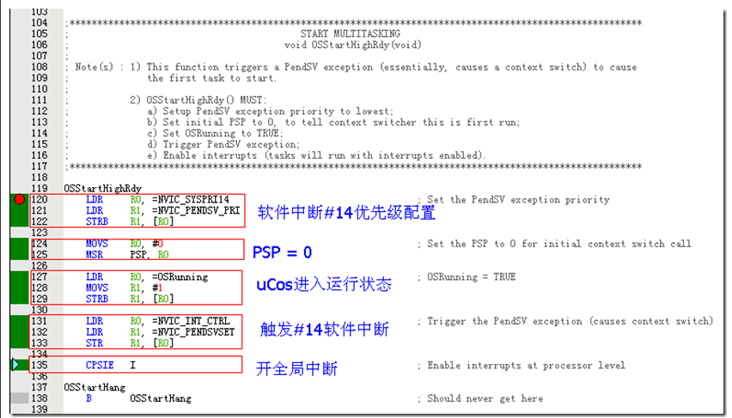
OSStartHighRdy解读
功能：
配置系统软件中断优先级；
PSP栈指针清零；OSRunning = TRUE；
触发软件中断；
使能全局中断 。

Slide 159
启动OS
在调用OSStart()之后首先启动新任务Task0，然后执行目标板初始化函数TargetInit()，接着初始化VIC中断向量控制器和Timer0定时器并产生周期性的中断。
main ()
OSTaskCreat()
Task0()
OSInit（）
OSStartHighRdy（）
TargetInit（）
IO2DIR |= LED1
OSTaskCreate（）
将Task0的OSTCBStkptr
装入SP，然后从任务
Task0的堆栈中恢复CPU
现场，运行Task0
IO2CLR |= LED1
OSStart（）
OSTimeDly（）
IO2SET |= LED1
return 0
OSTimeDly（）

Slide 160
3.2 最小内核
获取并初始化TCB
启动OS
TargetInit 初始化
时间管理
任务调度
SWI软件中断异常
任务级的任务调度小结
基本概念
案例分析
任务控制块
任务就绪算法
OS初始化
任务管理
任务堆栈初始化

Slide 161
3.2 最小内核
TargetInit 初始化
μC/OS-Ⅱ要求在多任务环境启动之前不允许产生中断，所以通常会在第一个执行的任务中调用函数TargetInit()初始化中断系统和能够产生中断的外设。
因为这些代码都与中断有关，所以必须禁止中断以保证程序执行正确。
void TargetInit(void)
{
OS_ENTER_CRITICAL();
VICInit();
Timer0Init();
OS_EXIT_CRITICAL();
}
关中断
开中断
VIC中断向量初始化
时钟节拍中断初始化

Slide 162
3.2 最小内核
TargetInit 初始化
TargetInit()目标板初始化包括其它初始化代码、VICInit()初始化、Timer0Init()初始化与其它外设初始化。
Task0()
TargetInit()
TargetInit（）
其他初始化代码
IO2DIR |= LED1
VICInit（）
IO2CLR |= LED1
Time0Init（）
OSTimeDly（）
IO2SET |= LED1
其他外设初始化
OSTimeDly（）

Slide 163
3.2 最小内核
获取并初始化TCB
启动OS
TargetInit 初始化
时间管理
任务调度
SWI软件中断异常
任务级的任务调度小结
基本概念
案例分析
任务控制块
任务就绪算法
OS初始化
任务管理
任务堆栈初始化

Slide 164
3.2 最小内核
时间管理
任务可以通过调用系统服务函数OSTimeDly()申请一段时间（即等待时间事件）。
调用该函数会使操作系统进行一次任务调度，并且执行下一个处于就绪态优先级最高的任务。
函数OSTimeDly()仅有一个参数ticks表明任务需要延时的时间，以系统时钟节拍为单位。

Slide 165
3.2 最小内核
时间管理
void OSTimeDly (INT16U ticks)
{
if (ticks > 0)
{
OS_ENTER_CRITICAL();
if ((OSRdyTbl[OSTCBCur->OSTCBY] &=
~OSTCBCur->OSTCBBitX) == 0)
{
OSRdyGrp &= ~OSTCBCur->OSTCBBitY;
}
OSTCBCur->OSTCBDly = ticks;
OS_EXIT_CRITICAL();
OS_Sched();
}
}
使任务脱离就绪态
设置延时时间
任务调度

Slide 166
3.2 最小内核
时间管理
如果ticks为0，则表明用户不想延时任务，函数会立即返回到调用者；如果ticks非0，则将当前任务从就绪表中删除。与此同时将ticks延时节拍数保存到当前任务的OS_TCB中，然后进行一次任务调度，并且执行下一个优先级最高的处于就绪态的任务。

Slide 167
3.2 最小内核
获取并初始化TCB
启动OS
TargetInit 初始化
时间管理
任务调度
任务级的任务调度小结
基本概念
案例分析
任务控制块
任务就绪算法
OS初始化
任务管理
任务堆栈初始化

Slide 168
3.2 最小内核
任务调度
μC/OS-Ⅱ内核采用了“可剥夺型”任务调度算法，μC/OS-Ⅱ总是运行处于就绪态中优先级最高的任务，具体是通过调度器（Scheduler）实现。
任务级的任务调度由OS_Sched()函数完成，而中断级的任务调度由OSIntExt()函数完成。

Slide 169
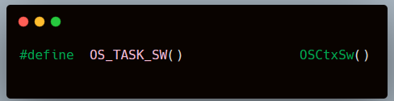
3.2 最小内核
任务调度
void OS_Sched (void)
{
INT8U y;
OS_ENTER_CRITICAL();
if (OSIntNesting == 0) {
y = OSUnMapTbl[OSRdyGrp];
OSPrioHighRdy = (INT8U)((y << 3) + OSUnMapTbl[OSRdyTbl[y]]);
if (OSPrioHighRdy != OSPrioCur) {
OSTCBHighRdy = OSTCBPrioTbl[OSPrioHighRdy];
OS_TASK_SW();
}
}
OS_EXIT_CRITICAL();
}
判断是否处于中断服务程序中
判断当前任务
优先级是否为
最高优先级
获取就绪态任务
最高优先级
就绪态任务优先级
高，则获取TCB
进行任务的任务切换

Slide 170
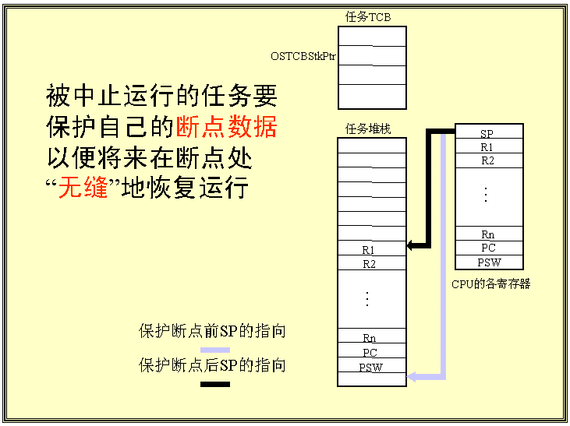

任务切换就是中止正在运行的任务（当前任务），转而去运行另外一个任务的操作，当然这个任务应该是就绪任务中优先级别最高的那个任务
1．
任务切换宏
OS_TASK_SW( )

Slide 171
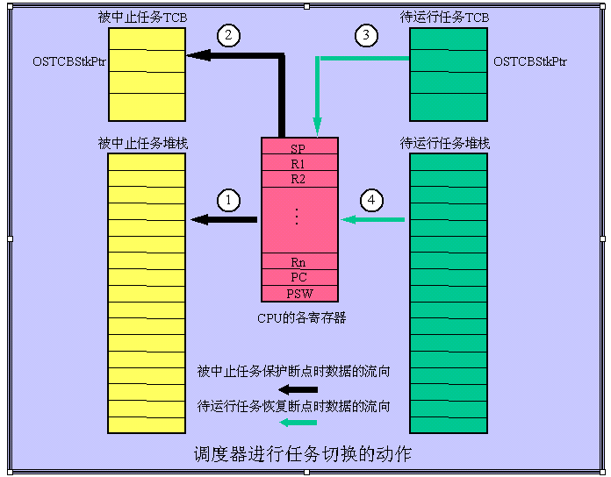
1．
任务切换宏
OS_TASK_SW( )
后恢复待运行任务的断点数据
先保护被中止任务的断点数据
任务切换就是中止正在运行的任务（当前任务），转而去运行另外一个任务的操作，当然这个任务应该是就绪任务中优先级别最高的那个任务

Slide 172
需要由宏OS_TASK_SW( ) 来引发一次中断或者一次调用来使 OSCtxSw( )
执行任务切换工作
任务切换就是中止正在运行的任务（当前任务），转而去运行另外一个任务的操作，当然这个任务应该是就绪任务中优先级别最高的那个任务
后恢复待运行任务的断点数据
先保护被中止任务的断点数据
1．
任务切换宏
OS_TASK_SW( )
不要企图用PUSH和POP指令来使程序计数器PC压栈和出栈，因为没有这样的指令。
只好变通一下了。
中断动作和过程调用指令可以使PC压栈；
中断返回指令可以使PC出栈。
因此任务切换OSCtxSw( )必定是一个中断服务程序。

Slide 173
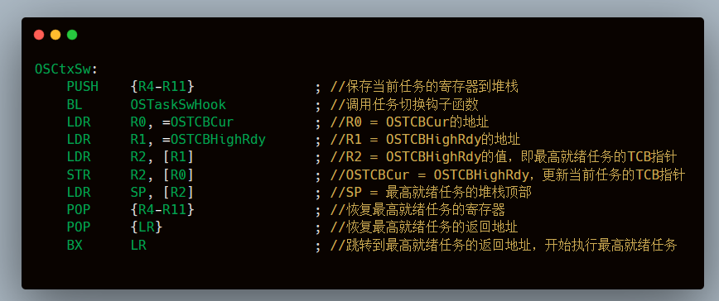
OS_TASK_SW( )代码

Slide 174
Task0从就绪表删除后的任务调度
OSRunning
OSIntNesting
OSRdyGrp
Y
OSRdyTbl[ ]
TRUE
0
0
0
0
0
0
0
1
1
Bit
7
Bit
6
Bit
5
Bit
4
Bit
3
Bit
2
Bit
1
Bit
0
[0]
0
0
1
1
0
0
0
0
0
OSPrioHighRdy
OSTCBHighRdy
7
6
5
4
3
2
1
0
[1]
0
0
0
0
0
0
1
0
&OSTCBTbl[2]
5
当前还是运行Task0
15
14
13
12
11
10
9
8
X
OSPrioCur
OSTCBCur
OSTCBPrioTbl[ ]
&OSTCBTbl[2]
&OSTCBTbl[1]
4
5
[0]
[1]
[2]
Task1
Task0
OS_TASKIdle
[3]
OSTCBTbl[2]
OSTCBTbl[1]
OSTCBTbl[0]
[4]
&OSTCBTbl[1]
OSTCBList
NULL
[5]
&OSTCBTbl[2]
OSTCBStkPtr
OSTCBStkPtr
OSTCBStkPtr
[6]
OSTCBNext
OSTCBNext
OSTCBNext
[7]
……
……
……
[8]
[9]
&OSTCBTbl[0]

Slide 175
3.2 最小内核
获取并初始化TCB
启动OS
TargetInit 初始化
时间管理
任务调度
任务级的任务调度小结
基本概念
案例分析
任务控制块
任务就绪算法
OS初始化
任务管理
任务堆栈初始化

Slide 176
3.2 最小内核
任务级的任务调度小结
启动OS后，执行Task0
执行就绪优先级最高的Task1
将当前任务从就绪表删除
将当前任务从就绪表删除
Task0()
OSTimeDly()
Task1()
OSTimeDly()
OS_TaskIdle()
目标板初始化
TargetInit()
OS_Sched()
调用任务级任务调度函数
OS_Sched()
调用任务级任务调度函数
IO2DIR |= LED2
IO2DIR |= LED1
OS_TASK_SW()
IO2CLR |= LED2
OS_TASK_SW()
For(;;)
执行延时函数
IO2CLR |= LED1
执行延时函数
OSTimeDly()
执行空闲任务，等待Task0和Task1就绪
先保存当前任务的
环境，接着恢复新
任务执行的首地址
先保存当前任务的
环境，接着恢复新
任务执行的首地址
OSTimeDly()
IO2SET |= LED2
IO2SET |= LED1
OSTimeDly()
OSTimeDly()

Slide 177
目录
概述
最小内核
临界区与中断管理
任务的结束
信号量
删除信号量

Slide 178
3.3临界区与中断管理
μC/OS-II微小内核分析
1
可重入性
4
时钟节拍
2
案例分析
5
中断服务程序
3
禁止/允许中断
6
中断管理

Slide 179
临界区与中断管理| μC/OS-II微小内核分析
可重入性
可重入的代码指的是一段代码可以被多个任务同时调用，而不必担心数据被破坏。即就是说，可重入型函数在任何时候都可以被中断，一段时间以后又可以继续运行，而相应数据却不会丢失。
可重入型函数或者只使用局部变量，即变量保存在CPU寄存器或堆栈中；或者使用全局变量。当使用全局变量时，则要对全局变量予以保护。
任务2
任务1
调用
调用
任务3
可重入性代码
调用
代码的可重入性是保证完成多任务的基础。

Slide 180
临界区与中断管理| μC/OS-II微小内核分析
案例分析
在RTOS中，有可能几个任务需要访问同一个资源。同一个资源往往不能被几个任务同时访问，否则可能会破坏资源。全局变量是最简单的资源，本例用2个全局变量模拟1个共享资源，让低优先级任务依次改变2个全局变量的值，让它们的值始终相等。而高优先级的任务则定时检查这2个变量的值是否相等，如果不相等，则让LED2闪烁。

Slide 181
临界区与中断管理| μC/OS-II微小内核分析
案例分析
下面给出Task0任务的主要处理代码。
void Task0(void *pdata)
{
……
while (1) {
OS_ENTER_CRITICAL();
if (sum1 != sum2) {
if ((i % 2) == 0) {
IO2CLR = LED2;
} else {
IO2SET = LED2;
}
i++;
}
OS_EXIT_CRITICAL();
……
}
}
初始化工作
关键代码，禁止中断
如果sum1与sum2不相等，则根据i % 2的值点亮或熄灭LED2
允许中断
LED1闪烁

Slide 182
临界区与中断管理| μC/OS-II微小内核分析
案例分析
下面给出Task1任务的主要处理代码。
void Task1 (void *pdata)
{
pdata = pdata;
while (1) {
OS_ENTER_CRITICAL();
sum1++;
sum2++;
OS_EXIT_CRITICAL();
}
}
防止编译器报警
关键代码，禁止中断
sum1和sum2加1
允许中断
由于CPU在执行关键代码时，中断被屏蔽，因此不可能执行中断服务程序，也就不会引起中断切换。此时，只要Task0()运行，sum1和sum2就相等，因此，LED2不会闪烁。

Slide 183
临界区与中断管理| μC/OS-II微小内核分析
案例分析
当删除了禁止中断和允许中断的语句后，任务间可能出现以下情况。
void Task0(void *pdata)
{
……
while (1) {
if (sum1 != sum2) {
……
}
……
}
}
sum1与sum2不相等，执行括号内的代码
初始化工作
sum1与sum2相等，不执行括号内的代码
任务调度
LED2闪烁
LED1闪烁
任务调度
发生中断
void Task1 (void *pdata)
{
pdata = pdata;
while (1) {
sum1++;
sum2++;
}
}
执行任务1
防止编译器报警
sum1加1

Slide 184
作业
在给定基于vc6的ucos工程代码上实现临界区展示功能。
多人一组（具体几个人自由商定）
有多种实现方式，下次课每组展示程序结果，明确展示出临界区有无的影响即为完成任务！

Slide 185
临界区与中断管理| μC/OS-II微小内核分析
禁止/允许中断
和其它内核一样，μC/OS-Ⅱ为了处理临界区代码需要禁止中断，处理完毕后再允许中断，这使得μC/OS-Ⅱ能够避免同时有其它任务或中断服务进入临界段代码。
为了避开不同C编译器厂商选择不同的方法来处理禁止中断和允许中断 ，μC/OS-Ⅱ定义两个宏来禁止中断和允许中断，分别是：OS_ENTER_CRITICAL()和OS_EXIT_CRITICAL()。
OS_ENTER_CRITICAL()
临界区代码
需成对出现
OS_EXIT_CRITICAL()

Slide 186
临界区与中断管理| μC/OS-II微小内核分析
时钟节拍
时钟节拍是特定的周期性中断，时钟节拍源一般是由专门的硬件定时器产生的，该定时器是一个周期性定时器，该定时器产生周期性的中断，这个中断可以看作是系统心脏的脉动。一般情况下，用户在第一个任务中开启时钟节拍器，以避免用户程序崩溃。
μC/OS-Ⅱ中的时钟节拍服务是通过在中断服务程序中调用OSTimeTick()实现的，OSTimeTick()是为系统提供时钟节拍的服务程序。
函数名称 | OSTimeTick | 所属文件 | OS_CORE.C
函数原型 | void OSTimeTick (void)
功能描述 | 时间节拍处理函数。减少任务的一个延时节拍数，并判断任务是否延时结束，如果延时结束，则让任务进入就绪状态
函数参数 | 无
函数返回值 | 无
特殊说明 | 由时钟节拍中断处理程序调用，用户很少使用

Slide 187
临界区与中断管理| μC/OS-II微小内核分析
时钟节拍
使用timer0产生周期性时钟节拍，其过程如下图所示。
VIC初始化
定时器0初始化
产生中断
减少任务一个延时节拍数，并判断任务是否延时结束。如果延时结束，则任务进入就绪状态。
Timer0中断服务程序
调用OSTimeTick()
其中，VIC初始化函数为VICInit() ，定时器0初始化函数为imer0Init() ，timer0中断服务函数为Timer0_Exception() 。

Slide 188
临界区与中断管理| μC/OS-II微小内核分析
时钟节拍
VIC初始化函数VICInit()和定时器0初始化函数Timer0Init()如下。
#define OS_TICKS_PER_SEC 200
void VICInit (void)
{
......
设置定时器0的中断优先级；
设置定时器0的中断服务程序入口；
使能定时器0中断；
}
在OS_CFG.h中定义，一秒钟200个时钟节拍
其它中断初始化
设置中断优先级为0（最高）
设置Timer0的中断服务地址为mer0_Exception
void Timer0Init (void)
{
T0IR = 0xff;
T0TC = 0；
T0TCR = 0x01；
T0MCR = 0x03；
T0MR0 = (Fpclk/OS_TICKS_PER_SEC)
}
清除中断
设置TC的计数值为0
使能Timer0
TC值匹配时产生中断，且TC值复位
设定匹配值

Slide 189
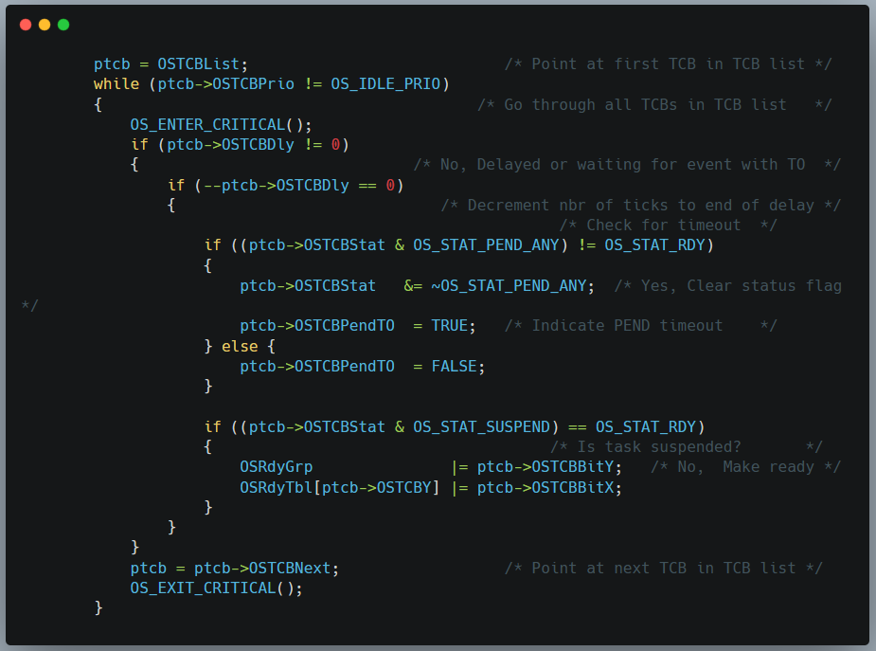
OSTimeTick 函数体
遍历所有的任务
每个TCB有自己的延时变量
延时结束任务就绪

Slide 190
临界区与中断管理| μC/OS-II微小内核分析
中断服务程序
一般来说，μC/OS-II中，中断服务程序的全部或部分用汇编语言来写。当然，部分芯片的部分编译器可能可以全部使用C语言编写，但毕竟是少数，中断服务程序的图解如下。
中断服务程序
保存全部寄存器
调用OSIntEnter或
OSIntNesting直接加1
告诉μC/OS-Ⅱ此时正在执行中断服务
执行用户代码（中断服务）
OSIntNesting减1，如果OSIntNesting减到0时，则表明所有中断，包括嵌套的中断都已经完成。此时μC/OS-Ⅱ要判定有没有优先级更高的任务被中断服务程序唤醒，如果有优先级更高的任务进入了就绪态，那么μC/OS-Ⅱ就返回到那个更高优先级的任务。
调用OSIntExit()
恢复所有CPU寄存器
执行中断返回指令

Slide 191
临界区与中断管理| μC/OS-II微小内核分析
中断管理
由中断服务程序可知，μC/OS-Ⅱ的中断管理实际上就是2个函数，OSIntEnter()和OSIntExit()。
函数名称 | OSIntEnter | 所属文件 | OS_CORE.C
函数原型 | void OSIntEnter (void)
功能描述 | 判断RTOS是否运行，当RTOS运行，且OSIntNesting小于255时，使OSIntNesting加1
函数参数 | 无
函数返回值 | 无
特殊说明 | 进入中断时调用
函数名称 | OSIntExit | 所属文件 | OS_CORE.C
函数原型 | void OSIntExit (void)
功能描述 | 判断RTOS是否运行，当RTOS运行，且OSIntNesting>0时，使OSIntNesting减1，此时如果OSIntNesting等于0，则查找进入就绪态且优先级最高的任务，再把这个任务的优先级与当前任务的优先级进行比较，不相等则进行调度
函数参数 | 无
函数返回值 | 无
特殊说明 | 退出中断时调用

Slide 192
临界区与中断管理| μC/OS-II微小内核分析
中断管理
进入中断处理的代码如下所示。
void OSIntEnter (void)
{
if (OSRunning == TRUE) {
if (OSIntNesting < 255) {
OSIntNesting++;
}
}
}
判断RTOS是否运行
判断OSIntNesting是否小于255
OSIntNesting加1

Slide 193
临界区与中断管理| μC/OS-II微小内核分析
中断管理
退出中断处理的代码如下所示。
void OSIntExit (void)
{
if (OSRunning == TRUE) {
OS_ENTER_CRITICAL();
if (OSIntNesting > 0) {
OSIntNesting--;
}
if (OSInterNesting == 0) {
OSIntExitY = OSUnMapTbl[OSRdyGrp];
OSPrioHighRdy = ((INT8U)(OSIntExitY <<3 )
+OSUnMapTbl[OSRdyTbl[OSIntExitY]]);
if (OSPrioHighRdy != OSPrioCur) {
OSTCBHighRdy = OSTCBPrioTbl[OSPrioHighRdy];
OSIntCtxSw();
}
}
当OSIntNesting大于0时，OSIntNesting减1
OSIntNesting为0则查找进入就绪态且优先级最高的任务
把就绪表中最高优先级与当前的优先级进行比较，不相等则进行调度
注：上述代码中OSIntCtxSw()仅仅是一条在INCLUDES.H中定义的函数返回语句，如下所示。而μC/OS-II要求OSIntCtxSw()直接做任务的切换工作。
#define OSIntCtxSw() return

Slide 194
逻辑----小结
Timeticks中延时结束时，该任务就绪
系统初始化（TCB、就绪表）
任务创建时填就绪表
调度函数
判断最高优先级
void OSIntExit (void)
当前中断结束、调度
Osstart第一次判断最高优先级
各种中断函数
执行完毕
延时函数中当前任务脱离就绪，调度函数判断最高优先级

Slide 195
目录
概述
最小内核
临界区与中断管理
任务的结束
信号量
删除信号量

Slide 196
3.4 任务的结束
案例分析
在实际的系统中，可能有一些任务很少运行。在μC/OS-Ⅱ中，如果有多个任务不可能同时运行，也可以将它们设置为同一个优先级，它们运行完毕后删除自身，这样就可以极大地减少对RAM的需求（可以使用同一个堆栈），也就意味着成本的降低，这些任务一般是由人机界面（如键盘）启动的。
为了支持此功能，就需要μC/OS-Ⅱ微小内核支持任务删除功能。

Slide 197
3.4 任务的结束
案例分析
TaskKey()
TaskKey1()
初始化代码
任务处理
While(1)
OSTaskDel(OS_PRIO_SELF);
key = keyin();
OSTaskCreat(TaskKey1);
OSTimeDly();

Slide 198
3.4 任务的结束
改进的任务控制块
删除任务一个很重要的工作就是将任务对应的任务控制块从已经使用的任务控制块链表中删除，放到空闲任务控制块链表中。
为了加快删除任务的速度（同时使删除任务花费的时间固定），任务控制块增加了一个指向链表前一个元素的OSTCBPrev指针。
typedef struct os_tcb {
OS_STK *OSTCBStkPtr;
struct os_tcb *OSTCBNext;
struct os_tcb *OSTCBPrev;
INT16U OSTCBDly;
INT8U OSTCBStat;
INT8U OSTCBPrio;
INT8U OSTCBX;
INT8U OSTCBY;
INT8U OSTCBBitX;
INT8U OSTCBBitY;
} OS_TCB;

Slide 199
3.4 任务的结束
改进的任务控制块
使用的任务控制块链表改造成双向链表，于是单向链表就变成了双向链表。
OSPrioHighRdy
OSPrioCur
OSTCBFreeList
4
4
OSTCBPrioTbl[ ]
[0]
NULL
OSTCBHighRdy
OSTCBCur
[1]
&OSTCBTbl[1]
&OSTCBTbl[1]
[2]
[3]
[4]
&OSTCBTbl[1]
OSTCBList
OSTCBTbl[2]
OSTCBTbl[1]
OSTCBTbl[0]
[5]
&OSTCBTbl[2]
OSTCBStkPtr
OSTCBStkPtr
OSTCBStkPtr
NULL
[6]
NULL
OSTCBNext
OSTCBNext
OSTCBNext
[7]
OSTCBPrev
OSTCBPrev
OSTCBPrev
[8]
……
……
……
[9]
&OSTCBTbl[0]

Slide 200
3.4 任务的结束
改进的TCB初始化
任务控制块链表已经改造成了双向链表，新增元素的前一个元素为空，原来的链表头元素的前一个元素为新加入的元素。
增加了几行代码后，新的TCB初始化代码就完成了
INT8U OS_TCBInit ()
{
……
ptcb->OSTCBPrev = (OS_TCB *)0;
if (OSTCBList != (OS_TCB *)0) {
OSTCBList->OSTCBPrev = ptcb;
}
……
}

Slide 201
3.4 任务的结束
删除任务
通过调用函数OSTaskDel()，可以让处于就绪态、运行态和等待态的任务回到睡眠态，也就是说任务被删除。
删除一个任务，其实际上就是将该任务从任务控制块链表中删除，并将它归还给空任务控制块链表。

Slide 202
删除任务
INT8U OSTaskDel (INT8U prio)
{
OS_TCB *ptcb;
if (OSIntNesting > 0) {
return (OS_TASK_DEL_ISR);
}
if (prio == OS_IDLE_PRIO) {
return (OS_TASK_DEL_IDLE);
}
if (prio >= OS_LOWEST_PRIO && prio != OS_PRIO_SELF) {
return (OS_PRIO_INVALID);
}
OS_ENTER_CRITICAL();
if (prio == OS_PRIO_SELF) {
prio = OSTCBCur->OSTCBPrio;
}
ptcb = OSTCBPrioTbl[prio];
if (ptcb != (OS_TCB *)0) {
if ((OSRdyTbl[ptcb->OSTCBY] &= ~ptcb->OSTCBBitX) == 0x00) {
OSRdyGrp &= ~ptcb->OSTCBBitY;
}
ptcb->OSTCBDly = 0;
ptcb->OSTCBStat = OS_STAT_RDY;
开始
在ISR中
Y
返回“在ISR中”
N
删除空闲任务
Y
返回“不能删
除空闲任务”
N
任务优先级有效
N
返回
“错误优先级”
Y
删除自身
Y
获得当前
任务优先级
N
获得任务TCB
有效
N
返回“删除错误”
Y
把任务从就绪表中
删除

Slide 203
删除任务
OSTCBPrioTbl[prio] = (OS_TCB *)0;
if (ptcb->OSTCBPrev == (OS_TCB *)0) {
ptcb->OSTCBNext->OSTCBPrev = (OS_TCB *)0;
OSTCBList = ptcb->OSTCBNext;
} else {
ptcb->OSTCBPrev->OSTCBNext = ptcb->OSTCBNext;
ptcb->OSTCBNext->OSTCBPrev = ptcb->OSTCBPrev;
}
ptcb->OSTCBNext = OSTCBFreeList;
OSTCBFreeList = ptcb;
OS_EXIT_CRITICAL();
OS_Sched();
return (OS_NO_ERR);
}
OS_EXIT_CRITICAL();
return (OS_TASK_DEL_ERR);
}
把任务从优先级表
中删除
把任务TCB从已
使用TCB表中删除
把任务TCB加入到
空闲TCB表
任务调度
返回“无错”

Slide 204
3.4 任务的结束
删除任务小结
删除任务首先本任务从就绪表中删除，然后本任务从索引表数组OSTCBPrioTbl[]中删除，接着本任务从已使用的任务控制块链表中删除，最后将任务控制块加到空闲TCB链表中，启动调度器运行下一个优先级最高的就绪任务，任务删除结束。

Slide 205
逻辑----小结
Taskdel当前任务脱离就绪、调度
Timeticks中延时结束时，该任务就绪
系统初始化（TCB、就绪表）
任务创建时填就绪表
调度函数
判断最高优先级
void OSIntExit (void)
当前任务脱离就绪、调度
Osstart第一次判断最高优先级
各种中断函数
执行完毕
延时函数中当前任务脱离就绪，调度函数判断最高优先级

Slide 206
目录
概述
最小内核
临界区与中断管理
任务的结束
信号量
删除信号量

Slide 207
3.5 信号量
事件与信息量
我们知道酒店的桌子数是固定的，现在设一个计数器，其初值为最大桌子数。假设一人占用一张桌子，因此每进去一人计数器就会自动减1，每出来一人计数器才会自动加1。如果计数器大于0，就可以进去吃饭，否则只好等待，这种计数信号就是信号量。
在嵌入式实时多任务系统中，为了使系统达到高效处理和快速响应的目的，于是大量采用“事件驱动”的方式来编写任务。用于任务同步和通信的信号量、消息邮箱和消息队列都叫做“事件”。

Slide 208
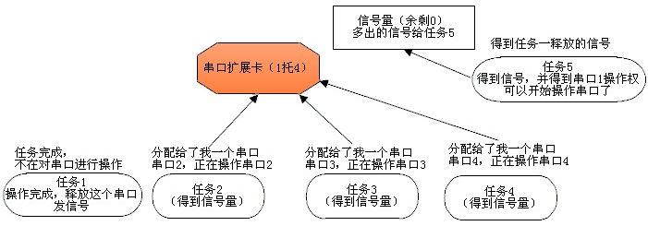
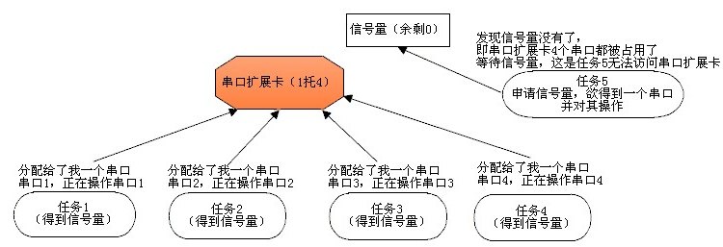
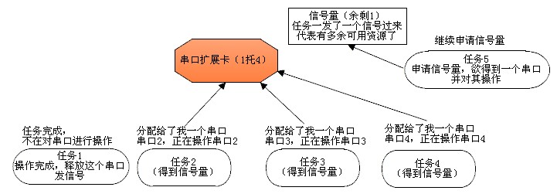
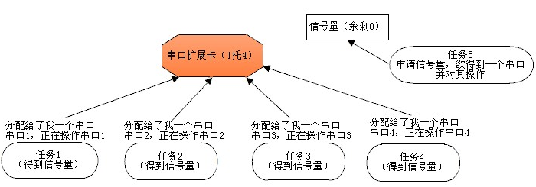
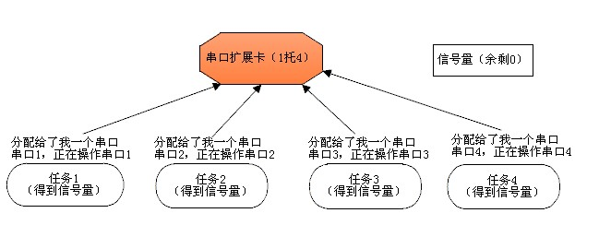
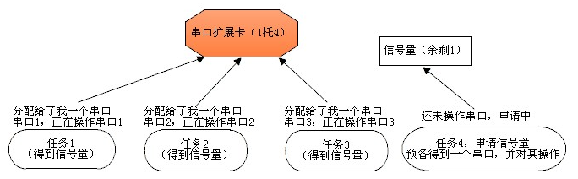
信号量含义

Slide 209
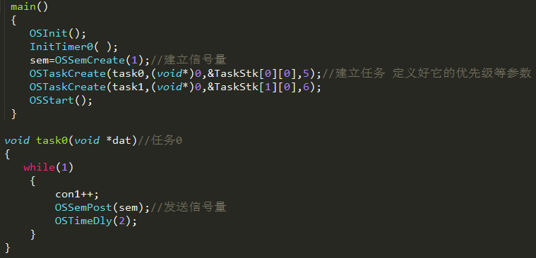
示例

Slide 210
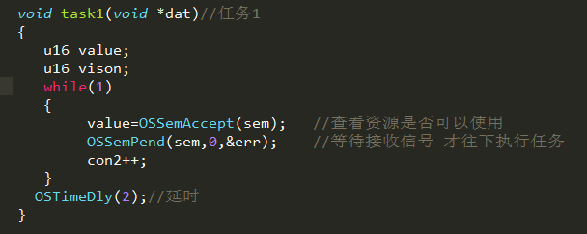
示例

Slide 211
3.5 信号量
事件与信号量
信号量就像数量有限的通行证，任务要运行下去就必须先拿到通行证。如果信号量已被别的任务占用，那么该任务只能被挂起，直到信号量被当前使用者释放为止。
信号量的值可以是0到255、0到65535或0到4294967295，取决于信号量规约机制使用的是8位、16位还是32位。对于μC/OS-II来说，信号量使用16位，其取值范围为0～65535。

Slide 212
信号量功能分析
1
共享资源数量
2
等待资源就绪任务 ---- 管理
3
资源管理（初始化、分配、释放）
任务脱离资源等待就绪态，进入任务就绪态
4

Slide 213
3.5 信号量
事件控制块
µC/OS-II将信号量、互斥信号量、消息邮箱、消息队列等统称为“事件”，然后通过一个称为“事件控制块（ECB）”的数据结构来管理事件，也就是说，任务和中断服务程序可以通过ECB向另外的任务程发送信号，任务也可以等待另一个任务或者中断服务程序给它发送信号。

Slide 214
3.5 信号量
事件控制块
定义邮箱或者消息队列时才使用，用于指向一个消息或消息队列控制块
定义事件的具体类型
信号量的计数器
OS_EVENT
OSEventType
构成事件控制块的等待任务列表，类似于任务就绪表
宏名 | 说明
OS_EVENT_SEM | 信号量
OS_EVENT_TYPE_UNUSED | 未分配
OS_EVENT_TYPE_MBOX | 消息邮箱
OS_EVENT_TYPE_Q | 消息队列
OS_EVENT_TYPE_MUTEX | 互斥信号量
typedef struct {
INT8U OSEventType;
INT16U OSEventCnt;
void *OSEventPtr;
INT8U OSEventGrp;
INT8U OSEventTbl[OS_EVENT_TBL_SIZE];
} OS_EVENT;
OSEventCnt
OSEventPtr
OSEventGrp
7
6
5
4
3
2
1
0
OSEventTbl[ ]
……
63
62
61
60
59
58
57
56
事件控制块成员示意图
事件控制块定义

Slide 215
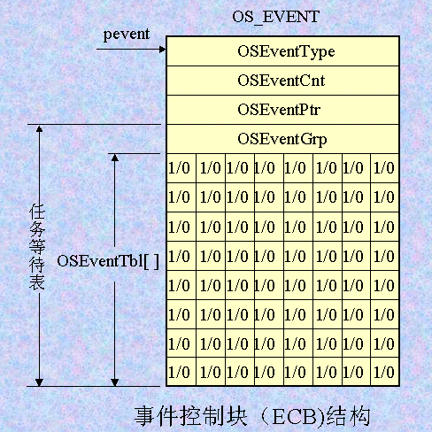

Slide 216
3.5 信号量
事件控制块
任务加入等待列表
pevent->OSEventGrp |= OSMapTbl[prio >> 3];
pevent->OSEventTbl[prio >> 3] |= OSMapTbl[prio & 0x07];
任务从等待列表删除
if ((pevent->OSEventTbl[prio >> 3] &= ~OSMapTbl[prio & 0x07]) == 0) {
pevent->OSEventGrp &= ~OSMapTbl[prio >> 3];
}
等待列表中获取最高优先级任务
y = OSUnMapTbl[pevent->OSEventGrp];
x = OSUnMapTbl[pevent->OSEventTbl[y]];
prio = (y << 3) + x;

Slide 217
3.5 信号量
空闲事件控制块链表表头指针
事件控制块
实际分配事件控制块存储空间
事件相关两个变量
OS_EXT OS_EVENT *OSEventFreeList;
OS_EXT OS_EVENT OSEventTbl[OS_MAX_EVENTS];
空闲事件控制块链表
OSEventFreelist
OSEventTbl[0]
OSEventTbl[1]
OSEventTbl[2]
OSEventTbl[OS_MAX_EVENTS]
OSEventType
OSEventType
OSEventType
OSEventType
OSEventCnt
OSEventCnt
OSEventCnt
OSEventCnt
NULL
OSEventPtr
OSEventPtr
OSEventPtr
OSEventPtr
OSEventGrp
OSEventGrp
OSEventGrp
OSEventGrp
在使用事件控制块之前，需要将所有事件控制块链接成一个空闲事件控制块链表。每当建立一个信号量、互斥信号量、消息邮箱、消息队列时，就从该链表中取出一个空闲事件控制块，并对它进行初始化。当信号量、互斥信号量、消息邮箱、消息队列被删除时，对应的事件控制块也需要放回到空闲事件控制块链表中。

Slide 218
3.5 信号量
事件控制块
－初始化
建立一个信号量、互斥信号量、消息邮箱或消息队列时，需要对事件控制块的等待任务列表进行初始化，通过调用函数OS_EventWaitListInit()实现。初始化过程类似就绪任务列表初始化。
OSEventTbl[]初始化的长度由OS_EVNET_TBL_SIZE决定
OSEventGrp
Y
OSEventTbl[ ]
0
0
0
0
0
0
0
0
Bit
7
Bit
6
Bit
5
Bit
4
Bit
3
Bit
2
Bit
1
Bit
0
[0]
0
0
0
0
0
0
0
0
7
6
5
4
3
2
1
0
……
[7]
0
0
0
0
0
0
0
0
63
62
61
60
59
58
57
56
X

Slide 219
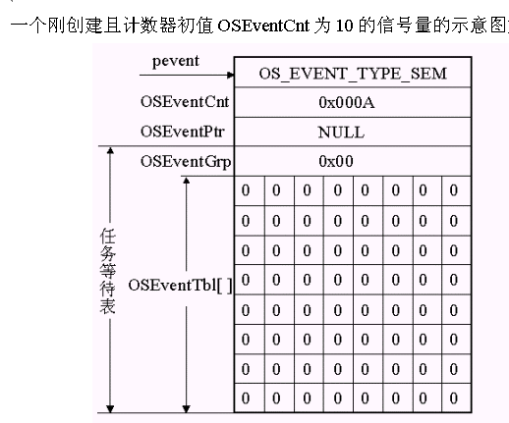

Slide 220
3.5 信号量
事件控制块
－任务等待事件
当某个任务要等待一个事件的发生时，需要将任务从就绪任务表中删除，并放到相应事件的事件控制块的等待任务表中，这些操作是通过调用函数OS_EventTaskWait()来实现的。
任务从就绪表中删除
任务放入相应事件等待列表
void OS_EventTaskWait (OS_EVENT *pevent)
{
OSTCBCur->OSTCBEventPtr = pevent;
if ((OSRdyTbl[OSTCBCur->OSTCBY] &= ~OSTCBCur->OSTCBBitX) == 0x00) {
OSRdyGrp &= ~OSTCBCur->OSTCBBitY;
}
pevent->OSEventTbl[OSTCBCur->OSTCBY] |= OSTCBCur->OSTCBBitX;
pevent->OSEventGrp |= OSTCBCur->OSTCBBitY;
}

Slide 221
3.5 信号量
事件控制块
－等待事件任务就绪
当发生某个事件时，需要将等待事件的任务列表中优先级最高的任务置于就绪态，通过调用函数OS_EventTaskRdy()实现。
获取任务TCB
指向任务控制块的指针
指明清除TCB状态的哪个位
修改TCB状态并将任务添加入就绪表
事件类型
计算优先级
y = OSUnMapTbl[pevent->OSEventGrp];
bity = OSMapTbl[y];
x = OSUnMapTbl[pevent->OSEventTbl[y]];
bitx = OSMapTbl[x];
prio = (INT8U)((y << 3) + x);
if ((pevent->OSEventTbl[y] &= ~bitx) == 0x00) {
pevent->OSEventGrp &= ~bity;
}
ptcb = OSTCBPrioTbl[prio];
ptcb->OSTCBDly = 0;
ptcb->OSTCBEventPtr = (OS_EVENT *)0;
ptcb->OSTCBStat &= ~msk;
if (ptcb->OSTCBStat == OS_STAT_RDY) {
OSRdyGrp |= bity;
OSRdyTbl[y] |= bitx;
}
任务退出事件等待
INT8U OS_EventTaskRdy(OS_EVENT *pevent, void *msg, INT8U msk)
{
}

Slide 222
3.5 信号量
事件控制块
－等待事件任务超时就绪
在µC/OS-II中，任务等待事件可以设定超时时间，如果指定的事件没有发生而等待超时，那么任务也会被时钟节拍处理函数OSTimeTick()置为就绪。此时，等待任务列表中仍然保存这个任务，由函数OS_EventTO()实现任务退出等待任务列表。
void OS_EventTO (OS_EVENT *pevent)
{
if ((pevent->OSEventTbl[OSTCBCur->OSTCBY]
&= ~OSTCBCur->OSTCBBitX) == 0x00)
{
pevent->OSEventGrp &= ~OSTCBCur->OSTCBBitY;
}
OSTCBCur->OSTCBStat = OS_STAT_RDY;
OSTCBCur->OSTCBEventPtr = (OS_EVENT *)0;
}

Slide 223
3.5 信号量
改进的任务控制块及任务删除函数
删除任务时必须将任务从它等待事件的等待任务列表中删除，所以在任务控制块中增加一个指向其所等待的事件的指针。
typedef struct os_tcb {
OS_STK *OSTCBStkPtr;
struct os_tcb *OSTCBNext;
struct os_tcb *OSTCBPrev;
OS_EVENT *OSTCBEventPtr;
INT16U OSTCBDly;
INT8U OSTCBStat;
INT8U OSTCBPrio;
INT8U OSTCBX;
INT8U OSTCBY;
INT8U OSTCBBitX;
INT8U OSTCBBitY;
} OS_TCB;

Slide 224
3.5 信号量
改进的任务控制块及任务删除函数
注意：＃if和＃endif采用了条件编译，编译条件为OS_EVENT_EN>0
改进后的任务删除函数
INT8U OSTaskDel (INT8U prio)
{
#if OS_EVENT_EN > 0
OS_EVENT *pevent;
#endif
……
#if OS_EVENT_EN > 0
pevent = ptcb->OSTCBEventPtr;
if (pevent != (OS_EVENT *)0) {
if ((pevent->OSEventTbl[ptcb->OSTCBY] &= ~ptcb->OSTCBBitX) == 0) {
pevent->OSEventGrp &= ~ptcb->OSTCBBitY;
}
}
#endif
……
}
任务从等待事件列表中删除

Slide 225
3.5 信号量
改进的OS初始化
我们已经知道，在使用事件控制块之前，需要将所有事件控制块链接成一个空闲事件控制块链表，通过调用函数OS_InitEventList()实现。那么这个函数是什么时候被调用的呢？ 它是通过OSInit()函数调用的，这样能够使初始化方便和可靠。
void OSInit (void)
{
OS_InitMisc();
OS_InitRdyList();
OS_InitTCBList();
OS_InitTaskIdle();
OS_InitEventList();
}

Slide 226
3.5 信号量
信号量管理
μC/OS-II支持对信号量的3种操作：创建信号量OSSemCreate()、发送信号量OSSemPost()和等待信号量OSSemPend()。

Slide 227
信号量含义用程序思维说明
信号量可以设定一个值，允许最多又几个任务同时去访问共享资源。比如我给他设定一个5，那么对多就有5个任务能同时访问共享资源。每个任务获得信号量的时候就把信号量计数器减去1，这样，再第五个任务获取后，计数器是0.当第六个任务要去访问的时候申请信号量就只能等待了。
等到之前的任务发一个信号出来，这样第六个任务才能去访问共享资源。

Slide 228
信号量管理
－创建信号量
OS_EVENT *OSSemCreate (INT16U cnt)
{
OS_EVENT *pevent;
if (OSIntNesting > 0) {
return ((OS_EVENT *)0);
}
OS_ENTER_CRITICAL();
pevent = OSEventFreeList;
if (OSEventFreeList != (OS_EVENT *)0) {
OSEventFreeList = (OS_EVENT *)OSEventFreeList->OSEventPtr;
}
OS_EXIT_CRITICAL();
if (pevent != (OS_EVENT *)0) {
pevent->OSEventType = OS_EVENT_TYPE_SEM;
pevent->OSEventCnt = cnt;
pevent->OSEventPtr = (void *)0;
OS_EventWaitListInit(pevent);
}
return (pevent);
}
开始
在ISR中
N
获得ECB
Y
宏定义表示将该事件控制块设置成信号量
ECB有效
N
Y
ECB为信号量
返回NULL
返回事件控制块指针， 即信号量句柄
给信号量计数器
赋初值
初始化ECB等待
任务列表
返回获得的ECB

Slide 229
信号量管理
－等待信号量
信号量句柄
超时时间值
返回错误码
void OSSemPend (OS_EVENT *pevent, INT16U timeout, INT8U *err)
{
if (OSIntNesting > 0) {
*err = OS_ERR_PEND_ISR;
return;
}
#if OS_ARG_CHK_EN > 0
if (pevent == (OS_EVENT *)0) {
*err = OS_ERR_PEVENT_NULL;
return;
}
if (pevent->OSEventType != OS_EVENT_TYPE_SEM) {
*err = OS_ERR_EVENT_TYPE;
return;
}
#endif
开始
在ISR中
Y
返回“在
ISR中”
N
ECB指针为NULL
Y
返回“ECB
为NULL”
N
事件为信号量
N
返回“事件
类型错误”
Y

Slide 230
信号量管理
－等待信号量
信号量有效，计数器减1，然后任务继续运行
OS_ENTER_CRITICAL();
if (pevent->OSEventCnt > 0) {
pevent->OSEventCnt--;
OS_EXIT_CRITICAL();
*err = OS_NO_ERR;
return;
}
OSTCBCur->OSTCBStat |= OS_STAT_SEM;
OSTCBCur->OSTCBDly = timeout;
OS_EventTaskWait(pevent);
OS_EXIT_CRITICAL();
OS_Sched();
OS_ENTER_CRITICAL();
if (OSTCBCur->OSTCBStat & OS_STAT_SEM) {
OS_EventTO(pevent);
OS_EXIT_CRITICAL();
*err = OS_TIMEOUT;
return;
}
OSTCBCur->OSTCBEventPtr = (OS_EVENT *)0;
OS_EXIT_CRITICAL();
*err = OS_NO_ERR;
}
计数值为0，任务进行等待状态直到发出信号量
已有信号量
Y
减少信号量
计数器
N
使任务进入
等待事件状态
返回“无错”
任务调度
任务在等待
信号量
Y
超时处理
N
返回“超时”
任务不再
等待事件
返回“无错”

Slide 231
示例

Slide 232
信号量管理
－发送信号量
INT8U OSSemPost (OS_EVENT *pevent)
{
#if OS_ARG_CHK_EN > 0
if (pevent == (OS_EVENT *)0) {
return (OS_ERR_PEVENT_NULL);
}
if (pevent->OSEventType != OS_EVENT_TYPE_SEM) {
return (OS_ERR_EVENT_TYPE);
}
#endif
OS_ENTER_CRITICAL();
if (pevent->OSEventGrp != 0x00) {
OS_EventTaskRdy(pevent, (void *)0, OS_STAT_SEM);
OS_EXIT_CRITICAL();
OS_Sched();
return (OS_NO_ERR);
}
if (pevent->OSEventCnt < 65535) {
pevent->OSEventCnt++;
OS_EXIT_CRITICAL();
return (OS_NO_ERR);
}
OS_EXIT_CRITICAL();
return (OS_SEM_OVF);
}
开始
ECB指针
为NULL
Y
返回“ECB
为NULL”
N
事件为信号量
N
返回“事件
类型错误”
Y
有任务等待
信号量
Y
使相应的任务
就绪
N
信号量计数器
<65535
任务调度
信号量
计数器加1
Y
返回“无错”
N
返回“无错”
返回“溢出”

Slide 233
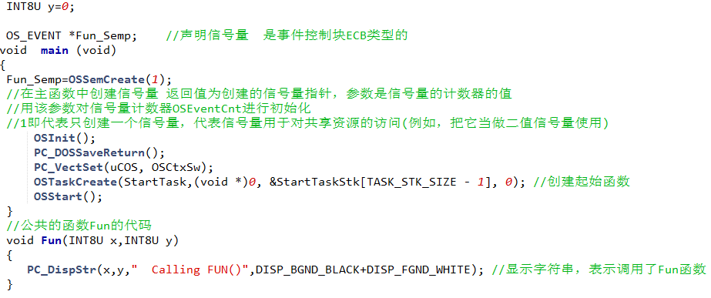
信号量实例讲解
只创建了一个信号量，
既对共享资源的访问
该函数代表共享资源

Slide 234
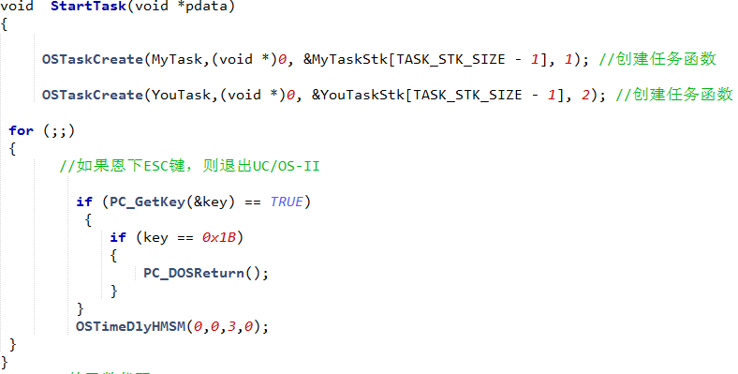
信号量实例讲解

Slide 235
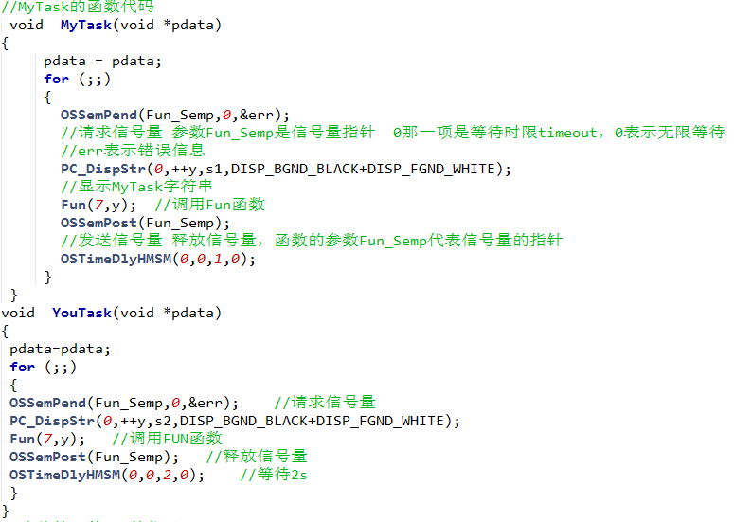
当MyTask运行时，先请求获得了信号量，对共享资源Fun函数进行访问，由于只创建了一个信号量，所以在MyTask的访问期间，任务YouTask也申请信号量，此时OSEventCnt是值已经为0了，所以会把任务YouTask列入任务等代表OSEventTbl[]中，使任务处于等待状态。
所以任务YouTask要想访问Fun()函数，必须等到任务MyTask对Fun访问完毕，释放了信号量之后，才能访问，反之亦然。
由于YouTask等待2s，MyTask等待1s，所以有可能在MyTask访问Fan函数期间，YouTask也来访问(也有可能是反过来)，但是由于信号量已经被MyTask占用了，所YouTask只好等待，MyTask使用完了，释放了信号量，YouTask才能正常使用Fun函数这样也就解决了多任务对共享资源的使用的问题，使任务之间得到了同步
等MyTask对Fun函数访问完成，调用OSSemPost(Fun_Semp);释放了信号量，该释放信号量的函数会先检查任务等待表中是否还有等待信号量的任务，如果有，则使任务进入就绪态后，调用调度器OS_Sched()引发一次任务调度，去运行等待/任务列表中优先级最高的任务。如果没有，则就把信号量计数器OSSemCnt加1.

Slide 236
目录
概述
最小内核
临界区与中断管理
任务的结束
信号量
删除信号量

Slide 237
3.5 删除信号量
删除信号量
一般情况下建立了事件（信号量等）就不删除了。需要使用删除事件（信号量等）的情况一般是复杂的应用。
删除信号量是通过调用函数OSSemDel()实现。
信号量句柄
删除方式
返回错误码
OS_EVENT *OSSemDel (OS_EVENT *pevent, INT8U opt, INT8U *err)
{
}

Slide 238
删除信号量
BOOLEAN tasks_waiting;
if (OSIntNesting > 0) {
*err = OS_ERR_DEL_ISR;
return (pevent);
}
#if OS_ARG_CHK_EN > 0
if (pevent == (OS_EVENT *)0) {
*err = OS_ERR_PEVENT_NULL;
return (pevent);
}
if (pevent->OSEventType != OS_EVENT_TYPE_SEM) {
*err = OS_ERR_EVENT_TYPE;
return (pevent);
}
#endif
OS_ENTER_CRITICAL();
if (pevent->OSEventGrp != 0x00) {
tasks_waiting = TRUE;
} else {
tasks_waiting = FALSE;
}
开始
在ISR中
Y
返回“在
ISR中”
N
ECB指针
为NULL
Y
返回“ECB
为NULL”
N
事件为
信号量
N
返回“事件
类型错误”
Y
判断任务
等待事件
Y
N
有任务等待
信号量
无任务等待
信号量

Slide 239
删除信号量
switch (opt) {
case OS_DEL_NO_PEND:
if (tasks_waiting == FALSE) {
pevent->OSEventType = OS_EVENT_TYPE_UNUSED;
pevent->OSEventPtr = OSEventFreeList;
OSEventFreeList = pevent;
OS_EXIT_CRITICAL();
*err = OS_NO_ERR;
return ((OS_EVENT *)0);
} else {
OS_EXIT_CRITICAL();
*err = OS_ERR_TASK_WAITING;
return (pevent);
}
删除方式
无任务 等待删除
有任务
等待信号量
N
Y
设置ECB类型
为“没有使用”
返回“有任
务在等待”
把ECB加入到
空闲ECB链表中
返回“无错”

Slide 240
删除信号量
case OS_DEL_ALWAYS:
while (pevent->OSEventGrp != 0x00) {
OS_EventTaskRdy(pevent, (void *)0, OS_STAT_SEM);
}
pevent->OSEventType = OS_EVENT_TYPE_UNUSED;
pevent->OSEventPtr = OSEventFreeList;
OSEventFreeList = pevent;
OS_EXIT_CRITICAL();
if (tasks_waiting == TRUE) {
OS_Sched();
}
*err = OS_NO_ERR;
return ((OS_EVENT *)0);
default:
OS_EXIT_CRITICAL();
*err = OS_ERR_INVALID_OPT;
return (pevent);
删除方式
其他
直接 删除
让所有等待的
任务超时退出
返回“错误
删除方式”
设置ECB类型
为“没有使用”
把ECB加入到
空闲ECB链表中
任务调度
返回“无错”

Slide 241
逻辑----小结
Taskdel当前任务脱离就绪、调度
Timeticks中延时结束时，该任务就绪
系统初始化（TCB、就绪表）
任务创建时填就绪表
调度函数
判断最高优先级
void OSIntExit (void)
当前任务脱离就绪、调度
Osstart第一次判断最高优先级
SemDel任务就绪、调度
各种中断函数
执行完毕
延时函数中当前任务脱离就绪，调度函数判断最高优先级

Slide 242
互斥信号量
μC/OS-II程序设计基础
1
简介
2
函数列表
3
资源同步

Slide 243
互斥信号量 | μC/OS-II程序设计基础
简介
在日常生活中，出租车是一种常用的共享资源，当出租车载客时，从外面可以看到标识为载客；当空闲时，标识为空车。这样等车的人就可以根据标识知道出租车的当前状态，判断是否能够座上这辆车。这个标识牌就是一个二值信号量。由于这种二值信号量可以实现对共享资源的独占式处理，所以叫做互斥信号量。
互斥信号量
可以实现对共享资源的独占式处理
二值信号量
载客
空车
互斥信号量也称为mutex，专用于资源同步。互斥信号量具有一些特性：占用一个空闲优先级，以便解决优先级反转问题。

Slide 244
互斥信号量 | μC/OS-II程序设计基础
简介
假设任务1和任务3共享一个资源，任务2为优先级介于任务1和任务3之间的一个与该共享资源无关任务，分析优先级反转问题。
优先级列表
任务1
高
任务1申请共享资源而处于等待状态
任务2
任务2优先级高于任务3而进入运行状态
任务3
任务3得到共享资源而处于运行状态
低
共享资源
此时，虽然任务1比任务2优先级更高，但却在任务2之后运行，这种现象就是优先级反转。

Slide 245
互斥信号量 | μC/OS-II程序设计基础
简介
假设任务1和任务3共享一个资源，使用互斥信号量进行资源同步，任务2为优先级介于任务1和任务3之间的一个与该共享资源无关任务，通过互斥信号量解决优先级反转问题。
优先级列表
互斥信号量
高
互斥信号量
任务3
任务1
任务3获得CPU，且优先级升到互斥信号量优先级
任务1获得CPU，且优先级升到互斥信号量优先级
任务1
互斥信号量
任务1申请互斥信号量而处于等待状态
任务2
任务2优先级不够高无法获得CPU
任务3
任务3
低
互斥信号量
此时，任务2无法在任务1之前得到运行，不发生优先级反转
综上所述，可以说能防止优先级反转现象的信号就是互斥信号量。

Slide 246
互斥信号量 | μC/OS-II程序设计基础
简介
使用互斥信号量有以下3点需要注意。
1
2
3
2. OSMutexPost ()发送互斥信号量函数与OSMutexPend ()等待互斥信号量函数必须成对出现在同一个任务调用的函数中，因此我们需要编写一个公共的库函数，因为有多个任务可能调用这个函数 ；
1.在嵌入式系统中，经常使用互斥信号量访问共享资源来实现资源同步。而用来实现资源同步的互斥信号量在创建时初始化，这是由OSMutexCreate ()函数来实现的；
3. 信号量最好在系统初始化的时候创建，不要在系统运行的过程中动态地创建和删除。在确保成功地创建信号量之后，才可对信号量进行接收和发送操作。

Slide 247
互斥信号量 | μC/OS-II程序设计基础
函数列表
互斥信号量函数的6个基本函数如下。
OSMutexPend函数
OSMutexPost函数
OSMutexDel函数
OSMutexAccept函数
OSMutexCreate函数
OSMutexQuery函数
函数名称 | OSMutexDel | 所属文件 | OS_MUTEX.C
函数原型 | OS_EVENT *OSMutexDel (OS_EVENT *pevent, INT8U opt, INT8U *err)
功能描述 | 删除互斥信号量：在删除互斥信号量之前，应当先删除可能会使用这个互斥信号量的任务
函数参数 | pevent ：指向互斥信号量的指针，OSMutexCreate ()的返回值 opt ：定义互斥信号量的删除条件 OS_DEL_NO_PEND：没有任务等待信号量才删除；OS_DEL_ALWAYS：立即删除 err ：用于返回错误码
函数返回值 | NULL：成功删除；pevent：删除失败；*err可能为以下值： OS_NO_ERR ：成功删除互斥信号量 OS_ERR_DEL_ISR ：在中断中删除互斥信号量所引起的错误 OS_ERR_INVALID_OPT ：错误，opt值非法 OS_ERR_TASK_WAITING ：有一个或多个任务在等待互斥信号量 OS_ERR_EVENT_TYPE ：错误，pevent不是指向互斥信号量的指针 OS_ERR_PEVENT_NULL ：错误，pevent为NULL
特殊说明 | 挂起任务就绪时，中断关闭时间与挂起任务数目有关
函数名称 | OSMutexQuery | 所属文件 | OS_MUTEX.C
函数原型 | INT8U OSMutexQuery (OS_EVENT *pevent, OS_MUTEX_DATA *pdata)
功能描述 | 取得互斥信号量的状态：用户程序必须分配一个OS_MUTEX_DATA的数据结构，该结构用来从互斥信号量的事件控制块接收数据。通过调用OSMutexQuery ()函数可以知道任务是否有其它任务等待互斥信号量，得到PIP，以及确认互斥信号量是否有效
函数参数 | pevent ：指向互斥信号量的指针，OSMutexCreate ()的返回值 pdata ：指向OS_MUTEX_DATA数据结构的指针，该数据结构包含下述成员： OSValue： 0－－互斥信号量无效，1－－互斥信号量有效 OSOwnerPrio：占用互斥信号量的任务优先级 OSMutexPIP：互斥信号量的优先级继承优先级(PIP) OSEventTbl[]：互斥信号量等待队列的拷贝 OSEventGrp：互斥信号量等待队列索引的拷贝
函数返回值 | OS_NO_ERR ：调用成功 OS_ERR_EVENT_TYPE ：错误，pevent 不是指向互斥信号量的指针 OS_ERR_PEVENT_NULL ：错误，pevent为NULL OS_ERR_POST_ISR ：在中断中调用该函数所引起的错误
函数名称 | OSMutexAccept | 所属文件 | OS_MUTEX.C
函数原型 | INT8U OSMutexAccept (OS_EVENT *pevent, INT8U *err)
功能描述 | 查看指定的互斥信号量是否有效：不同于OSMutexPend()函数，如果互斥信号量无效，则OSMutexAccept ()并不挂起任务
函数参数 | pevent：指向需要查看的消息邮箱的指针，OSSemCreate()的返回值；err：用于返回错误码
函数返回值 | 1：有效；0：无效；*err可能为以下值： OS_NO_ERR ：调用成功 OS_ERR_EVENT_TYPE ：pevent 不是指向互斥信号量的指针 OS_ERR_PEVENT_NULL ：错误，pevent为NULL OS_ERR_PEND_ISR ：在中断中调用该函数所引起的错误
函数名称 | OSMutexPend | 所属文件 | OS_MUTEX.C
函数原型 | void OSMutexPend (OS_EVENT *pevent, INT16U timeout, INT8U *err)
功能描述 | 等待互斥信号量：当互斥信号量有效时，则直接返回；如果互斥信号量无效，则等待任务获得互斥信号量后才能解除该等待状态或在超时的情况下运行
函数参数 | pevent ：指向互斥信号量的指针，OSMutexCreate ()的返回值 timeout：超时时间，以时钟节拍为单位；err：用于返回错误码
函数返回值 | *err可能为以下值： OS_NO_ERR ：调用成功 OS_ERR_EVENT_TYPE ：pevent 不是指向互斥信号量的指针 OS_ERR_PEVENT_NULL ：错误，pevent为NULL OS_ERR_PEND_ISR ：在中断中调用该函数所引起的错误 OS_TIMEOUT ：超过等待时间
函数名称 | OSMutexPost | 所属文件 | OS_MUTEX.C
函数原型 | INT8U OSMutexPost (OS_EVENT *pevent)
功能描述 | 发送互斥信号量：只有任务已调用OSMutexAccept()或OSMutexPend()请求得到互斥信号量时，OSMutexPost()才起作用。如果占用互斥信号量的任务的优先级被提高，OSMutexPost()会恢复其原来的优先级；如果有任务等待互斥信号量，优先级最高的任务将被唤醒；如果没有任务等待互斥信号量，OSMutexPost()把互斥信号量设置为有效状态
函数参数 | pevent ：指向互斥信号量的指针，OSMutexCreate ()的返回值
函数返回值 | OS_NO_ERR ：调用成功；OS_ERR_POST_ISR ：在中断中调用该函数所引起的错误 OS_ERR_EVENT_TYPE ：pevent 不是指向互斥信号量的指针 OS_ERR_PEVENT_NULL ：错误，pevent为NULL OS_ERR_NOT_MUTEX_OWNER：发送互斥信号量的任务实际上并不占用互斥信号量
函数名称 | OSMutexCreate | 所属文件 | OS_MUTEX.C
函数原型 | OS_EVENT *OSMutexCreate (INT8U prio, INT8U *err)
功能描述 | 建立并初始化一个互斥信号量
函数参数 | prio：优先级继承值（PIP）；err ：用于返回错误码
函数返回值 | 指向分配给所建立的互斥信号量的事件控制块的指针。如果没有可用的事件 控制块，则返回空指针。*err可能为以下值： OS_NO_ERR ： 成功创建互斥信号量 OS_ERR_CREATE_ISR ：在中断中调用该函数所引起的错误 OS_PRIO_INVALID ：错误，指定的优先级非法 OS_PRIO_EXIST ：错误，指定的优先级已经有任务存在 OS_ERR_PEVENT_NULL：错误，已经没有可用的事件控制块

Slide 248
互斥信号量 | μC/OS-II程序设计基础
资源同步
为了说明使用互斥信号量访问共享资源实现资源同步，假设TaskLED0为高优先级任务，且低于优先级5。设计两个任务，它们以不同的频率让LED点亮30个时钟节拍，然后熄灭60个时钟节拍，要求这两个任务不会互相干扰。下面是两个任务的处理流程。

Slide 249
互斥信号量 | μC/OS-II程序设计基础
资源同步
为了实现资源同步，我们需要保证OSMutexPost()与OSMutexPend()成对出现在同一个任务函数中，所以我们编写一个库函数LED()供两个任务调用，代码如下。
void LED (void)
{
INT8U err;
OSMutexPend(mutex, 0, &err);
IO0CLR = LED1;
OSTimeDly(30);
IO0SET = LED1;
OSTimeDly(60);
OSMutexPost(mutex);
}
等待互斥信号量
LED亮
延时30个节拍
LED灭
延时60个节拍
发送互斥信号量

Slide 250
互斥信号量 | μC/OS-II程序设计基础
资源同步
下面给出两个LED任务的主要处理代码。
void TaskLED0 (void *pdata)
{
……
mutex = OSMutexCreate (6, &err);
while (1) {
LED();
OSTimeDly(1000);
}
}
初始化工作
创建互斥信号量，分配优先级为6
调用LED函数，函数中已做互斥
延时1000个节拍
void TaskLED1 (void *pdata)
{
pdata = pdata;
while (1) {
LED();
OSTimeDly(2000);
}
}
防止编译器报警
调用LED函数，函数中已做互斥
延时2000个节拍

Slide 251
考试重点
题型包括
填空题
名词解释：重点是解释，先给出定义，然后简单解释其含义
简答题：
论述题：
注意：概念不同书籍会有所不同，以ppt为准。
范围：上课重点强调的知识点。

Slide 252
μC/OS-II程序设计
控制工程学院

Slide 253
本节课必要性
如何在μC/OS-II环境下进行程序设计？
有了μC/OS-II，那不是只需要写功能代码就可以了吗？
回忆一下1/3秒亮灭LED灯的程序：

Slide 254
案例分析
用户任务代码
void Task1(void *pdata)
{
pdata = pdata;
IO0DIR |= LED2;
while (1) {
IO0CLR = LED2;
OSTimeDly(OS_TICKS_PER_SEC / 3);
IO0SET = LED2;
OSTimeDly(OS_TICKS_PER_SEC / 3);
}
}
目标初始化
初始化GPIO
点亮LED2
等待1/3秒
熄灭LED2
等待1/3秒

Slide 255
继续分析
void OSTimeDly (INT16U ticks)
{
if (ticks > 0)
{
OS_ENTER_CRITICAL();
if ((OSRdyTbl[OSTCBCur->OSTCBY] &=
~OSTCBCur->OSTCBBitX) == 0)
{
OSRdyGrp &= ~OSTCBCur->OSTCBBitY;
}
OSTCBCur->OSTCBDly = ticks;
OS_EXIT_CRITICAL();
OS_Sched();
}
}
使任务脱离就绪态
设置延时时间
任务调度
本质：用规则限制 替换 逻辑缠绕

Slide 256
基于μC/OS-II程序设计
在μC/OS-II制定的规则下如何写出好的程序？
任务设计
Windows编程大手与菜鸟一个很重要的区别:API是否熟悉。
同理，熟悉μC/OS-II的系统函数。

Slide 257
目 录
1
任务设计
7
互斥信号量
2
系统函数概述
8
事件标志组
3
系统函数使用场合
9
信号量
4
时间管理
10
消息邮箱
5
系统管理
11
消息队列
6
事件的一般使用规则
12
动态内存管理

Slide 258
任务设计
μC/OS-II程序设计基础
1
任务的分类
2
任务的划分
3
任务的优先级

Slide 259
任务设计| μC/OS-II程序设计基础
任务设计
在基于实时操作系统的应用程序设计中，任务设计是整个应用程序的基础，其它软件设计工作都是围绕任务设计来展开。
其他软件工作
应用程序
设计“任务函数”和相关的数据结构
任务设计

Slide 260
任务设计| μC/OS-II程序设计基础
任务的分类
单次执行类
按照执行方式分类
任务
周期执行
类
事件触发类

Slide 261
任务设计| μC/OS-II程序设计基础
任务的分类
1.单次执行类任务
单次执行类任务
创建
删除
运行
void MyTask (void *pdata)
{
进行准备工作的代码;
任务实体代码;
调用任务删除函数;
}
定义和初始化变量及硬件设备
完成该任务的具体功能
将自己删除，操作系统将不再管理它

Slide 262
任务设计| μC/OS-II程序设计基础
任务的分类
2.周期执行类任务
延时时间到
void MyTask (void *pdata)
{
进行准备工作的代码;
while (1) {
任务实体代码;
调用系统延时函数;
}
}
任务优先级足够高
就绪状态
等待状态
执行状态

Slide 263
任务设计| μC/OS-II程序设计基础
任务的分类
3.事件触发执行类任务
运行状态
void MyTask (void *pdata)
{
进行准备工作的代码;
while (1) {
调用获取事件的函数;
任务实体代码;
}
}
等待状态
消息
等待信号量或消息
完成具体功能
就绪状态
任务优先级足够高
运行状态

Slide 264
任务设计| μC/OS-II程序设计基础
任务的划分
1.任务划分的目标
在对一个具体的嵌入式应用系统进行任务划分时，可以有不同的任务划分方案。为了选择最佳划分方案，就必须知道任务划分的目标。
高效率的系统
4
3
2
1
2.任务数目合理：对于同一个应用系统，合理的合并一些任务，使任务数目适当少一些还是比较有利；
3.简化软件系统：一个任务要实现其功能，除了需要操作系统的调度功能支持外，还需要操作系统的其它服务功能支持，合理划分任务，可以减少对操作系统的服务要求，简化软件系统；
4.降低资源需求：合理划分任务，减少或简化任务之间的同步和通信需求，就可以减少相应数据结构的内存规模，从而降低对系统资源的需求。
1.首要目标是满足“实时性”指标：即使在最坏的情况下，系统中所有对实时性有要求的功能都能够正常实现；

Slide 265
任务设计| μC/OS-II程序设计基础
任务的优先级
任务的优先级安排原则如下：
传递性
中断关联性
快捷性
任务优先级
紧迫性
频繁性
关键性
关键性：任务越关键安排的优先级越高，以保障其执行机会；
紧迫性：因为紧迫任务对响应时间有严格要求，在所有紧迫任务中，按响应时间要求排序，越紧迫的任务安排的优先级越高。紧迫任务通常与ISR关联；
中断关联性：与中断服务程序（ISR）有关联的任务应该安排尽可能高的优先级，以便及时处理异步事件，提高系统的实时性。如果优先级安排得比较低，CPU有可能被优先级比较高的任务长期占用，以致于在第二次中断发生时连第一次中断还没有处理，产生信号丢失现象；
传递性：信息传递的上游任务的优先级高于下游任务的优先级。如信号采集任务的优先级高于数据处理任务的优先级。
快捷性：在前面各项条件相近时，越快捷（耗时短）的任务安排的优先级越高，以使其它就绪任务的延时缩短；
频繁性：对于周期性任务，执行越频繁，则周期越短，允许耽误的时间也越短，故应该安排的优先级也越高，以保障及时得到执行；

Slide 266
系统函数概述
μC/OS-II程序设计基础
1
基本原则
2
系统函数的分类

Slide 267
系统函数概述| μC/OS-II程序设计基础
基本原则
1.配对性原则
对于μC/OS-II来说，大多数API都是成对的，而且一部分必须配对使用。当然，查询状态的系统函数一般不需要配对使用，而且部分API如延时，也不需要配对使用。配对的函数见下表。
函数1 | 功能 | 函数2 | 功能 | 备注
OSFlagPend() | 等待事件标志组的事件标志位 | OSFlagPost() | 置位或清0事件标志组中的标志 | 不必须配对使用，一般不在同一个任务中（用于资源同步时必须同一个任务中配对使用）
OSMboxPend() | 等待消息邮箱中的消息 | OSMboxPost()或 OSMboxPostOpt() | 以不同的方式向消息邮箱发送消息
OSQPend() | 等待消息队列中的消息 | OSQPost()或 OSQPostFront()或OSQPostOpt() | 以不同的方式向消息队列发送一条消息
OSSemPend() | 等待一个信号量 | OSSemPost() | 发送一个信号量
OSMutexPend() | 等待一个互斥信号量 | OSMutexPost() | 释放一个互斥信号量 | 必须在同一个任务中配对使用
函数1 | 功能 | 函数2 | 功能 | 备注
OSMemGet() | 分配一个内存块 | OSMemPut() | 释放一个内存块 | 必须配对使用
OSTaskCreate()或 OSTaskCreateExt() | 建立任务 | OSTaskDel() | 删除任务 | 动态使用任务时必须配对使用
OSTaskSuspend() | 挂起任务 | OSTaskResume() | 恢复任务 | 必须配对使用
OSTimeDly()或 OSTimeDlyHMSM() | 延时 | OSTimeDlyResume() | 恢复延时的任务 | 不必配对使用。OSTimeDlyHMSM()可能需要多个OSTimeDlyResume()才能恢复
函数1 | 功能 | 函数2 | 功能 | 备注
OSFlagCreate() | 建立事件标志组 | OSFlagDel() | 删除事件标志组 | 动态使用事件时必须配对使用
OSMboxCreate() | 建立消息邮箱 | OSMboxDel() | 删除消息邮箱
OSMutexCreate() | 建立互斥信号量 | OSMutexDel() | 删除互斥信号量
OSQCreate() | 建立消息队列 | OSQDel() | 删除消息队列
OSSemCreate() | 建立信号量 | OSSemDel() | 删除信号量
函数1 | 功能 | 函数2 | 功能 | 备注
OSTimeGet() | 获得系统时间 | OSTimeSet() | 设置系统时间 | 不必配对使用
OSIntEnter() | 进入中断处理 | OSIntExit() | 退出中断处理 | 必须在中断服务程序中配对使用
OSSchedLock() | 给调度器上锁 | OSSchedUnlock() | 给调度调度 | 必须在一个任务中配对使用
OS_ENTER_CRITICAL() | 进入临界区 | OS_EXIT_CRITICAL() | 退出临界区 | 必须在一个任务或中断中配对使用

Slide 268
系统函数概述| μC/OS-II程序设计基础
基本原则
2.任务必须调用某个系统函数
因为μC/OS-II是完全基于优先级的操作系统，所以在一定的条件下必须出让CPU占有权以便比自己优先级更低的任务能够运行，这是通过调用部分系统函数来实现的，这些函数见下表。一般的任务必须调用表中至少一个函数，只有一种情况例外，就是单次执行的任务，因为任务删除后肯定出让CPU，所以可以不调用表中的函数。
函数名 | 功能 | 函数名 | 功能
OSFlagPend | 等待事件标志组的事件标志位 | OSMutexPend | 等待一个互斥信号量
OSQPend | 等待消息队列中的消息 | OSQPend | 等待消息队列中的消息
OSSemPend | 等待一个信号量 | OSTaskSuspend | 挂起任务
OSTimeDly | 延时 | OSTimeDlyHMSM | 延时

Slide 269
系统函数概述| μC/OS-II程序设计基础
系统函数的分类
根据功能分类
内存管理
任务管理
初始化
系统管理
事件管理
时间管理
μC/OS-II把信号量等都称为事件，管理它们的就是事件管理函数。μC/OS-II V2.52具有的事件有普通信号量、互斥信号量、事件标志组、消息邮箱和消息队列，这些都是μC/OS-II用于同步与通讯的工具，本章后述的内容将会详细介绍。
一般的操作系统都提供时间管理的函数，最基本的就是延时函数，μC/OS-II也不例外，μC/OS-II所具有的时间管理函数见下表。
μC/OS-II的初始化函数有2个：OSInit()和OSStart()，它们不能在任何任务和中断服务程序中使用，仅在main()函数中按照一定的规范被调用，其中OSInit()函数初始化μC/OS-II内部变量，OSStart()函数启动多任务环境。
系统管理函数是一些与μC/OS-II内核或功能相关的一些函数，详见下表。
μC/OS-II具有简单的动态内存管理能力。μC/OS-II的动态内存管理函数见下表。
任务管理函数是操作与任务相关功能的函数，详见下表。
函数名 | 功能
OSMemCreate() | 初始化一个堆
OSMemGet() | 从指定堆中获得一个内存块
OSMemPut() | 从指定堆中释放一个内存块
OSMemQuery() | 查询指定堆的状态
函数名 | 功能 | 备注
OSStatInit() | 使能任务统计功能 | 复位一次只能调用一次，并且必须在任务中调用，在调用时其它用户任务不能处于就绪状态
OSIntEnter() | 进入中断处理 | 必须由中断服务程序按照规范调用，使用本公司的模版就不需要调用它们
OSIntExit() | 退出中断处理
OSSchedLock() | 锁调度器 | 必须配对使用，一般情况不需要使用。事实上，μC/OS-II不推荐使用它们
OSSchedUnlock() | 解锁调度器
OS_ENTER_CRITICAL() | 进入临界区 | 必须配对使用，一般通过禁止中断和允许中断来实现的。对于一些移植代码来说，不能嵌套调用
OS_EXIT_CRITICAL() | 退出临界区
函数名 | 功能 | 函数名 | 功能
OSTaskChangePrio() | 改变任务优先级 | OSTaskSuspend() | 挂起任务
OSTaskCreate() | 建立任务 | OSTaskResume() | 恢复任务
OSTaskCreateExt() | 建立任务，比OSTaskCreate()控制任务属性更多 | OSTaskStkChk() | 检查堆栈
OSTaskDel() | 删除任务 | OSTaskQuery() | 获得任务信息
OSTaskDelReq() | 请求删除任务，有特殊用途
函数名 | 功能 | 备注
OSTimeDly() | 以时钟节拍为单位延时
OSTimeDlyHMSM() | 以钟时分秒毫秒为单位延时
OSTimeDlyResume() | 恢复延时的任务 | OSTimeDlyHMSM()可能需要多次才能恢复
OSTimeGet() | 获得系统时间 | 以时钟节拍为单位
OSTimeSet() | 设置系统时间 | 以时钟节拍为单位
OSTimeTick() | 时钟节拍处理函数 | 由时钟节拍中断处理程序调用，用户很少使用

Slide 270
系统函数使用场合
μC/OS-II程序设计基础
1
时间管理
2
资源同步
3
行为同步

Slide 271
系统函数使用场合| μC/OS-II程序设计基础
时间管理
1.控制任务的执行周期
在任务函数的代码中可以通过插入延时函数来控制任务周期性运行，定时闲置CPU一段时间，供其它任务使用。
void MyTask (void *pdata)
{
进行准备工作的代码;
while (1) {
任务实体代码;
调用系统延时函数;
}
}
无限循坏
调用OSTimeDly( )或OSTimeDlyHMSM( )
注意：延时函数OSTimeDly()是以系统节拍数为参数，而延时函数OSTimeDlyHMSM()是以实际时间值为参数，但在执行过程中仍然转换为系统节拍数。如果实际时间不是系统节拍的整数倍，将进行四舍五入处理。设系统节拍为50毫秒，调用OSTimeDly(20)的效果是延时1秒钟，调用OSTimeDlyHMSM(0,1,27,620)的实际时间是延时1分27秒600毫秒。

Slide 272
系统函数使用场合| μC/OS-II程序设计基础
时间管理
2.控制任务的运行节奏
在任务函数的代码中也可以通过插入延时函数来控制任务的运行节奏。
void MyTask (void *pdata)
{
进行准备工作的代码;
while(1) {
调用获取事件的函数;
第一部分操作代码;
调用系统延时函数;
第二部分操作代码;
调用系统延时函数;
第三部分操作代码;
…
}
}
各种时间顺序控制任务可以用这种结构的任务函数实现。
无限循环
等待信号量、消息
调用OSTimeDly( )或OSTimeDlyHMSM( )
调用OSTimeDly( )或OSTimeDlyHMSM( )
其他任务代码

Slide 273
系统函数使用场合| μC/OS-II程序设计基础
时间管理
3.状态查询
查询过程是一个无限循环过程，只有当希望的状态出现以后才能退出这个无限循环，这种情况在实时操作系统管理下是不允许的，它将剥夺低优先级任务的运行机会。解决这个问题的办法是“用定时查询代替连续查询” 。
void MyTask (void *pdata)
{
进行准备工作的代码;
while(1) {
while (查询的条件不成立) {
调用系统延时函数;
}
其它处理代码;
}
}
无限循环
定时查询条件是否成立
不成立，延时再查询，同时让出cpu占有权，供低优先级任务使用
查询条件成立，运行后续代码

Slide 274


系统函数使用场合| μC/OS-II程序设计基础
资源同步
1.“资源同步”图解
任务1
任务2
.
.
.
.
.
申请共享资源
申请共享资源
临界区
访问共享资源
等待共享资源
释放
共享资源
临界区
访问共享资源
.
.
.
释放
.
.
临界区互斥，保证共享资源的完整性和可靠性

Slide 275
系统函数使用场合| μC/OS-II程序设计基础
资源同步
2.“资源同步” 实现方式
1
2
3
3.使用信号量与互斥信号量：通过等待信号量和发送信号量实现共享资源的独享。
1.使用关中断：通过调用禁止中断函数OS_ENTER_CRITICAL()和允许中断函数OS_EXIT_CRITICAL()实现的。
2.使用关调度：通过调用禁止任务调度函数OSSchedLock()和允许任务调度函数OSSchedUnlock()实现的，因为禁止调度违背了多任务的初衷，所以不建议用户使用。

Slide 276


系统函数使用场合| μC/OS-II程序设计基础
行为同步
1.行为同步
一个任务的运行过程需要和其它任务的运行配合，才能达到预定的效果，任务之间的这种动作配合和协调关系称为“行为同步”。
任务1
任务2
.
.
.
.
同步
等待消息
发送消息
收到消息
消息
.
.
.
任务优先级足够高
.
.
.
信号量
事件标志组
消息邮箱
消息队列
任务之间的通讯

Slide 277
小结
系统函数是根据实际工程需求设计的。
写好程序：即根据需求选择适合的系统函数。
两大需求：
多个任务独立且发生时间不确定。各种延时函数
同步与通信。信号量、消息邮箱、消息队列。。。

Slide 278
时间管理
μC/OS-II程序设计基础
1
系统延时函数OSTimeDly()
2
系统延时函数OSTimeDlyHMSM()
3
强制延时的任务结束延时OSTimeDlyResume()
4
获得系统时间OSTimeGet()和设置系统时间OSTimeSet()

Slide 279
时间管理| μC/OS-II程序设计基础
概述
μC/OS-II提供了若干个时间管理服务函数，可以满足任务在运行过程中对时间管理的需求。在使用时间管理服务函数时，必须十分清楚一个事实：时间管理服务函数是以系统节拍为处理单位的，实际的时间与希望的时间是有误差的，最坏的情况下误差接近一个系统节拍。因此时间管理服务函数只能用在对时间精度要求不高的场合，或者时间间隔较长的场合。

Slide 280
时间管理| μC/OS-II程序设计基础
OSTimeDly()
系统延时函数OSTimeDly()调用图解
任务调用OSTimeDly()
进入延时，同时发生任务调度
延时的长短是由时钟节拍的数目来确定
延时时间到
任务进入就绪状态
当前任务优先级为就绪态中最高
任务进入运行状态

Slide 281
时间管理| μC/OS-II程序设计基础
OSTimeDly()
下面我们设计一个任务，让一个LED以50个时钟节拍为单位闪耀，说明OSTimeDly()函数的用途。由于篇幅关系，只给出任务主要处理代码。
void TaskLED (void *pdata)
{
……
while (1) {
IO0CLR = LED1;
OSTimeDly(25);
IO0SET = LED1;
OSTimeDly(25);
}
}
初始化代码
循坏控制LED以固定频率闪烁
点亮LED
延时25个节拍
熄灭LED
延时25个节拍
注意：上面的设计是OSTimeDly() 控制任务的周期性执行，还可以用它来控制任务的运行节拍。

Slide 282
时间管理| μC/OS-II程序设计基础
OSTimeDlyHMSM()
μC/OS-Ⅱ提供了OSTimeDlyHMSM()系统延时函数，这个函数是以小时(H)、分(M)、秒(S)和毫秒(m)四个参数来定义延时时间的，函数在内部把这些参数转换为时钟节拍，再通过单次或多次调用OSTimeDly()进行延时和任务调度，所以延时原理和调用延时函数OSTimeDly()是一样的。OSTimeDlyHMSM()详细见下表。
函数名称 | OSTimeDlyHMSM | 所属文件 | OS_TIMC.C
函数原型 | INT8U OSTimeDlyHMSM (INT8U hours, INT8U minutes, INT8U seconds, INT16U milli)
功能描述 | 延时，指定的延时时间为时、分、秒、毫秒
函数参数 | hours：小时，minutes：分钟，seconds：秒，milli：毫秒
函数返回值 | OS_TIME_INVALID_MINUTES：minutes参数错误 OS_TIME_INVALID_SECONDS：seconds参数错误 OS_TIME_INVALID_MILLI：milli参数错误
特殊说明 | (1) 所有参数为0时不延时，函数直接返回 (2) 必须正确设置全局常数OS_TICKS_PER_SEC，否则延时时间是错误的 (3) 因为OSTimeDlyHMSM()是通过多次(或1次)调用OSTimeDly()实现的，所以延时分辨率为时钟节拍 (4) 因为OSTimeDlyHMSM()是通过多次(或1次)调用OSTimeDly()实现的，所以可能需要调用多次OSTimeDlyResume()才能恢复延时的任务

Slide 283
时间管理| μC/OS-II程序设计基础
OSTimeDlyHMSM()
为了说明OSTimeDlyHMSM()函数的使用方法，下面我们设计一个任务，让一个LED以2Hz的频率闪耀。下面给出任务主要处理代码。
void TaskLED (void *pdata)
{
……
while (1) {
IO0CLR = LED1;
OSTimeDlyHMSM(0, 0, 0, 250);
IO0SET = LED1;
OSTimeDlyHMSM(0, 0, 0, 250);
}
}
初始化代码
循坏控制LED以固定频率闪烁
点亮LED
250ms延时
熄灭LED
250ms延时
注意：上面的设计是OSTimeDlyHMSM()控制任务的周期性执行，还可以用它来控制任务的运行节拍。

Slide 284
时间管理| μC/OS-II程序设计基础
OSTimeDlyResume()
µC/OS-Ⅱ允许用户结束正处于延时期的任务，延时的任务可以不等待延时期满，而是通过取消其它任务的延时来使自己处于就绪态，可以通过调用OSTimeDlyResume()和指定要恢复的任务的优先级来完成。
任务调用延时函数
延时期
调用OSTimeDlyResume()
任务进入就绪状态
当前任务优先级为就绪态中最高
任务进入运行状态

Slide 285
时间管理| μC/OS-II程序设计基础
OSTimeDlyResume()
OSTimeDlyResume()的具体信息见下表。
函数名称 | OSTimeDlyResume | 所属文件 | OS_TIMC.C
函数原型 | INT8U OSTimeDlyResume(INT8U prio)
功能描述 | 让延时的任务结束延时
函数参数 | prio：任务优先级
函数返回值 | OS_NO_ERR：成功，OS_PRIO_INVALID：prio错误 OS_TIME_NOT_DLY：任务没有延时，OS_TASK_NOT_EXIST：任务不存在
特殊说明 | 因为OSTimeDlyHMSM()是通过多次(或1次)调用OSTimeDly()实现的，所以可能需要调用多次OSTimeDlyResume()才能恢复延时的任务

Slide 286
时间管理| μC/OS-II程序设计基础
OSTimeDlyResume()
为了说明OSTimeDlyResume()函数的使用方法，我们设计一个系统，假设TaskLED的任务优先级为2。让一个LED以0.5Hz的频率闪耀，但每按键一次，LED状态翻转一次。下面是两个任务的处理流程。

Slide 287
时间管理| μC/OS-II程序设计基础
OSTimeDlyResume()
TaskLED任务代码如下。
void TaskLED (void *pdata)
{
……
while (1) {
IO0CLR = LED1;
OSTimeDly(OS_TICKS_PER_SEC);
IO0SET = LED1;
OSTimeDly (OS_TICKS_PER_SEC);
}
}
初始化代码
循坏控制LED以固定频率闪烁
点亮LED
1s延时
熄灭LED
1s延时

Slide 288
时间管理| μC/OS-II程序设计基础
OSTimeDlyResume()
TaskKEY任务的代码如下。
void TaskKEY (void *pdata)
{
……
while (1) {
while ((IO0PIN & KEY1) != 0) {
OSTimeDly(1);
}
OSTimeDlyResume(2);
while ((IO0PIN & KEY1) == 0) {
OSTimeDly(1);
}
}
}
初始化代码
等待按键按下
延时1个节拍，用于任务切换
TaskLED优先级为2，恢复TaskLED
等待按键释放
延时1个节拍，用于任务切换

Slide 289
时间管理| μC/OS-II程序设计基础
OSTimeGet()、OSTimeSet()
无论时钟节拍何时发生，µC/OS-Ⅱ都会将一个32位的计数器加1，这个计数器在用户调用OSStart()初始化多任务和4,294,967,295个节拍执行完一遍的时候从0开始计数。
发生时钟节拍
3
2
位
计
数
器
4,294,967,295
4,294,967,294
.
.
.
4
3
2
1
计数器满时从0开始计数
调用OSStart()时初始化计数器为0

Slide 290
时间管理| μC/OS-II程序设计基础
OSTimeGet()、OSTimeSet()
用户可以通过调用OSTimeGet()来获得该计数器的当前值， OSTimeGet()的详细信息见下表。
函数名称 | OSTimeGet | 所属文件 | OS_TIMC.C
函数原型 | INT32U OSTimeGet(void)
功能描述 | 获得系统时间
函数参数 | prio：任务优先级
函数返回值 | 系统时间
3
2
位
计
数
器
n
ticks = n;
ticks = OSTimeGet();
return(n)
调用OSTimeGet()
.
.
2
1
发生时钟节拍

Slide 291
时间管理| μC/OS-II程序设计基础
OSTimeGet()、OSTimeSet()
用户可以通过调用OSTimeSet()来改变计数器的值，OSTimeSet()的详细信息见下表。
函数名称 | OSTimeSet | 所属文件 | OS_TIMC.C
函数原型 | void OSTimeSet(INT32U ticks)
功能描述 | 设置系统时间
函数参数 | ticks：需要设置的值
函数返回值 | 无
特殊说明 | 很少使用
3
2
位
计
数
器
n
调用OSTimeSet(101)
.
.
102
101
设置计数器值为101
发生时钟节拍

Slide 292
时间管理| μC/OS-II程序设计基础
OSTimeGet()、OSTimeSet()
为了说明OSTimeGet()函数的使用方法，我们设计一个任务，计算两次按键的时间间隔放在全局变量ktime中。下面是任务的处理流程。

Slide 293
时间管理| μC/OS-II程序设计基础
OSTimeGet()、OSTimeSet()
TaskKEY任务代码如下。
void TaskKEY (void *pdata)
{
……
while (1) {
while ((IO0PIN & KEY1) != 0) {
OSTimeDly(1);
}
ktime = OSTimeGet() - ktime;
while ((IO0PIN & KEY1) == 0) {
OSTimeDly(1);
}
}
}
初始化代码
等待按键按下
延时1个节拍，用于任务切换
获得按键间隔时间
等待按键释放
延时1个节拍，用于任务切换

